Slide 1
JAMONG
JAVA를 꿈꾸다 (JA夢)
거래 중계 사이트
Final Project
원준, 한성진, 이주영, 전양훈

Slide 2
목차
 | 목차
 | 프로젝트 개요
 | 주제 선정
 | 프로젝트 계획
 | 사이트 구성
 | Use Case
 | WBS,FBS
 | DB설계
 | 클래스 다이어그램
 | 스토리보드, 기술
1
프로젝트 개요
- 사이트 설명
- 기획의도 및 효과
- 시스템 아키텍쳐
- 개발환경
주제선정
- 주제 후보
- 벤치마킹 사이트
프로젝트 계획
- WBS(작업분해도)
- 제작일정
- 업무분담
- 주차별 진행사항
사이트 구성
- 메뉴 구성
- 사이트맵
2
Use Case
요구사항 분석
- FBS(기능 단위 명세서)
DB 설계
- 논리적 모델링
- 물리적 모델링
- 테이블 정의서
클래스 다이어그램
사용된 API
스토리 보드

Slide 3
프로젝트 개요 - 사이트 설명, 대상
 | 목차
 | 프로젝트 개요
 | 주제 선정
 | 프로젝트 계획
 | 사이트 구성
 | Use Case
 | WBS,FBS
 | DB설계
 | 클래스 다이어그램
 | 스토리보드, 기술
○ 사이트 설명
각 분야별 기술에 따른 수요자와 공급자를 연결하는 온라인 중개 플랫폼
기술을 갖고 있는 사람은 누구나 자신이 갖고 있는 기술을 필요로 하는 고객을 찾을 수 있음
고객은 자신의 요구에 맞는 일을 맡길 업체나 사람을 구할 수 있음
사용자들끼리 프리랜서에 대한 정보를 공유 할 수 있음
○ 대상
기술은 있지만 고객이 없는 프리랜서
일을 맡길 전문인이 필요하지만 어디에 요청해야 하는지 정보가 없는 고객

Slide 4
프로젝트 개요 - 기획의도, 기대효과
 | 목차
 | 프로젝트 개요
 | 주제 선정
 | 프로젝트 계획
 | 사이트 구성
 | Use Case
 | WBS,FBS
 | DB설계
 | 클래스 다이어그램
 | 스토리보드, 기술
○ 기획의도
경기연구원 오재호 박사의 연구결과에 따르면, 경기도 청년 프리랜서는 공식 통계 자료상 약 19만4000명,
공식 통계에 잡히지 않는 경우까지 포함하면 약 50만 명이 넘을 것으로 파악됐다. 이들의 월 소득은 평균 209만원으로
2017년 기준 근로자 중위소득 241만원에 훨씬 못 미치고 서면 계약서 미작성, 일방적 계약 해지, 사회보험 미가입 등과 같은
열악한 노동 여건에 처해 있는 것으로 확인됐다.
프리랜서는 늘어나는데 고객을 찾기 힘들고 정해지지 않은 틀 내에서 약속한 임금을 받지 않는 경우 발생
고객은 오프라인에서 자신이 원하는 일을 해줄 기술자를 찾기 힘듦
정해진 플랫폼안에서 안전하고 빠르게 기술자와 고객을 매칭하기 위함
○ 기대효과
프리랜서는 자신의 기술을 낭비하지 않고 필요로 하는 고객에게 기술을 제공 할 수 있고
고객은 자신의 수요를 쉽게 찾을 수 있다.
프리랜서는 고객을 찾아다니지 않고 자신의 포트폴리오와 경력만으로 자신을 원하는 고객을 찾을 수 있다
정해진 플랫폼내에서 안전하게 페이를 받을 수 있다
고객은 많은 시간을 들이지 않고 자신의 조건에 맞는 기술자를 찾을 수 있다

Slide 5
프로젝트 개요 - 시스템 아키텍쳐 (프로젝트의 구성 설계)
 | 목차
 | 프로젝트 개요
 | 주제 선정
 | 프로젝트 계획
 | 사이트 구성
 | Use Case
 | WBS,FBS
 | DB설계
 | 클래스 다이어그램
 | 스토리보드, 기술
개발도구
STS 3.9.8.프레임워크
사용자
View
UI
JavaScript
/jQuery
요청
응답
HTML5
Tomcat 9.0
HTML
Style sheet
Spring 4.3.4
FrameWork(STS)
CSS 3.0
Control
A
controller
B
controller
C
controller
JSP 2.3
JSTL
Front Control
개발언어
EL
Resolver
Interface
MVC model2
Java jdk
1.8.0_201
Service
형상관리
GITHUB
Interface
MyBatis 3.2.7
요청
Oracle DB
11g XE
Window7
View
DAO
Polling
운영체제
Model
응답

Slide 6














프로젝트 개요 - 개발환경
 | 목차
 | 프로젝트 개요
 | 주제 선정
 | 프로젝트 계획
 | 사이트 구성
 | Use Case
 | WBS,FBS
 | DB설계
 | 클래스 다이어그램
 | 스토리보드, 기술

Slide 7
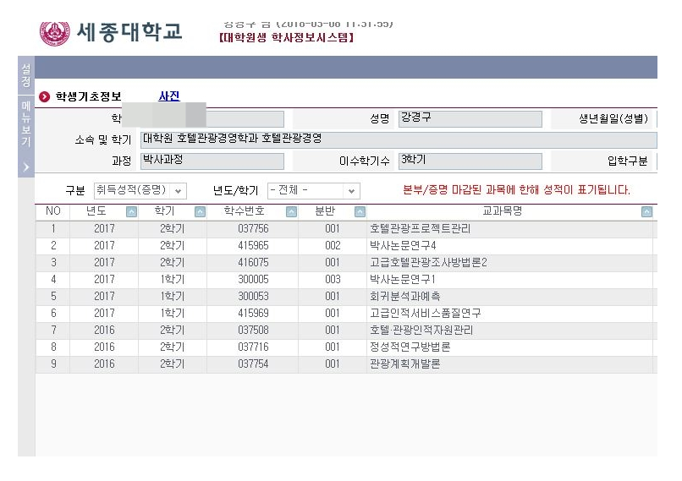
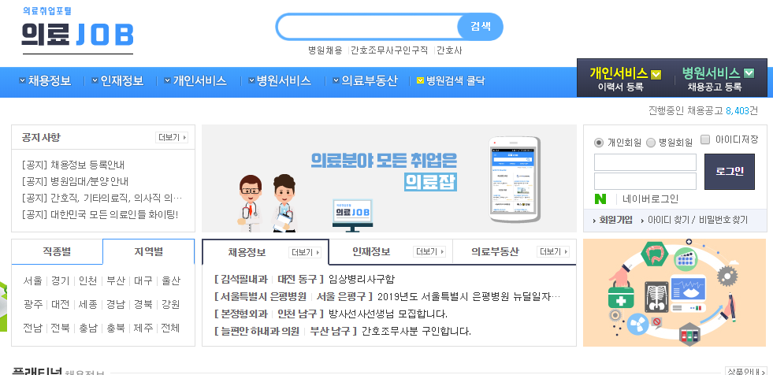
주제 선정 - 주제 후보
 | 목차
 | 프로젝트 개요
 | 주제 선정
 | 프로젝트 계획
 | 사이트 구성
 | Use Case
 | WBS,FBS
 | DB설계
 | 클래스 다이어그램
 | 스토리보드, 기술
의료 취업 포털
(http://www.uiryojob.com/)
학사 정보 시스템
(https://portal.sejong.ac.kr/jsp/login/uisloginSSL.jsp)
의료계의 다양한 직군들의
취업정보를 제공하며
의료 기업간의 매칭
대학교 학사 정보를 바탕으로
교수, 학생, 교직원들의
정보를 관리하며 처리하는 시스템

Slide 8
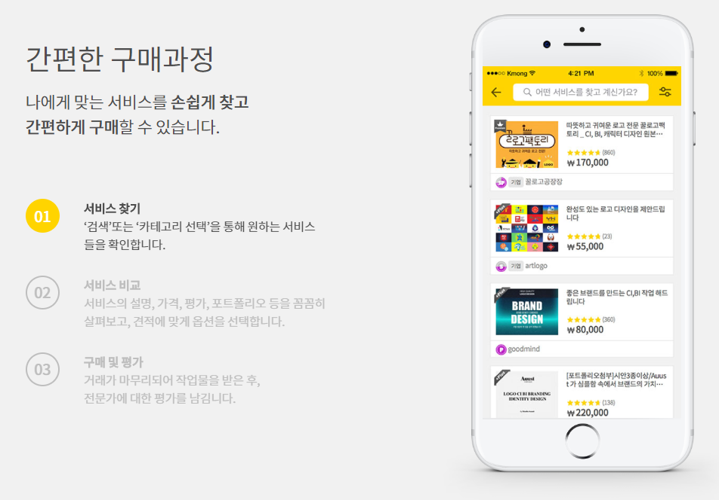
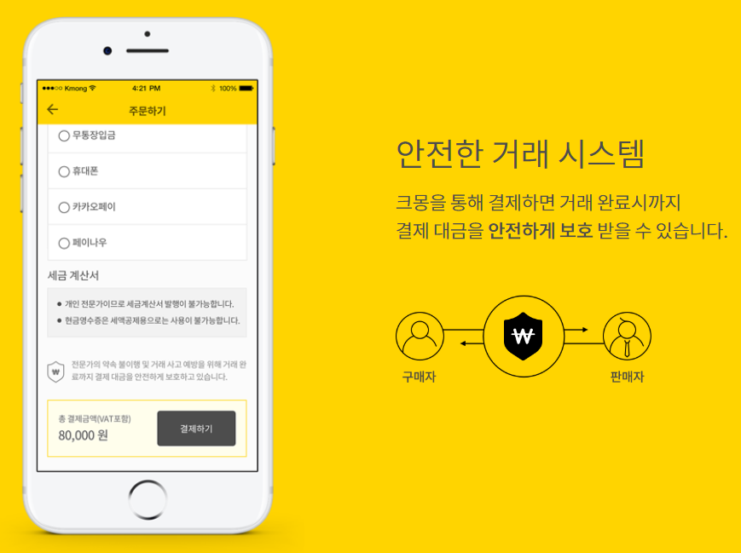
주제 선정 - 주제 후보(크몽)
 | 목차
 | 프로젝트 개요
 | 주제 선정
 | 프로젝트 계획
 | 사이트 구성
 | Use Case
 | WBS,FBS
 | DB설계
 | 클래스 다이어그램
 | 스토리보드, 기술
크몽 (https://kmong.com)
소비자 – 프리랜서 간의 거래를 중계해주는 중계거래사이트

Slide 9
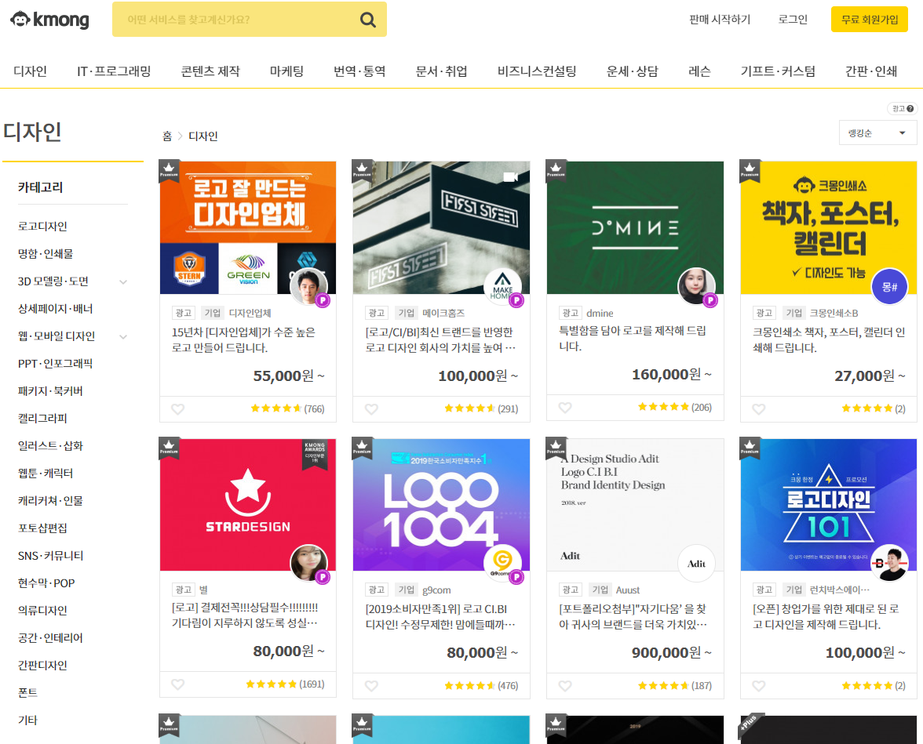
주제 선정 - 벤치마킹 (크몽)
 | 목차
 | 프로젝트 개요
 | 주제 선정
 | 프로젝트 계획
 | 사이트 구성
 | Use Case
 | WBS,FBS
 | DB설계
 | 클래스 다이어그램
 | 스토리보드, 기술
주요화면
대,소분류 카테고리
다양한 카테고리를 정리하기 위해 대분류와 소분류로
나누어 보다 원하는 정보를
얻기 편하게 만든 카테고리
정리를 벤치마킹
프로젝트의 주제를 선정할 때 학습한 기술을 모두 표현하기에 적합한 시스템을 찾았으며,
각각의 주제 후보대상에서 구현하고자 하는 기능들을 참고하여 벤치마킹하였습니다.

Slide 10
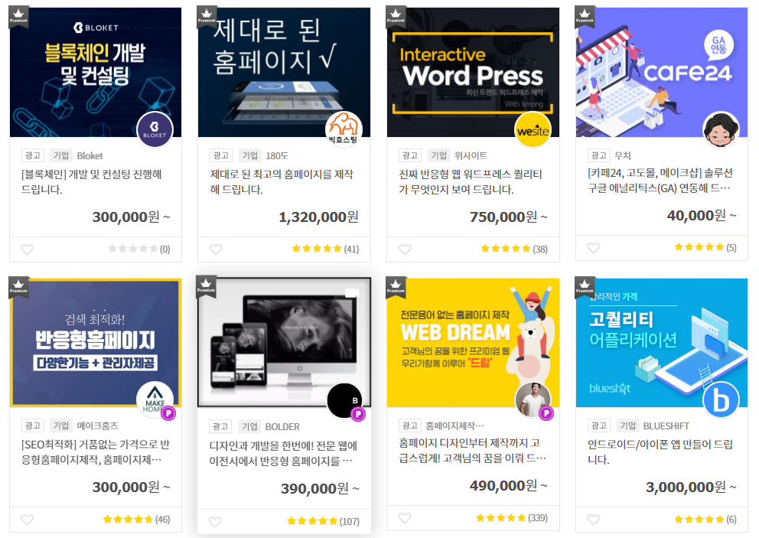
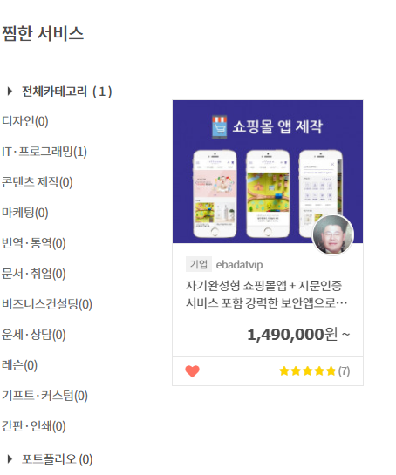
주제 선정 - 벤치마킹 (크몽)
 | 목차
 | 프로젝트 개요
 | 주제 선정
 | 프로젝트 계획
 | 사이트 구성
 | Use Case
 | WBS,FBS
 | DB설계
 | 클래스 다이어그램
 | 스토리보드, 기술
주요화면
즐겨찾기 벤치마킹
하단의 하트를 클릭하면 찜한 서비스에서 빠르게 찾아볼 수 있는 찜한 서비스를 벤치마킹

Slide 11
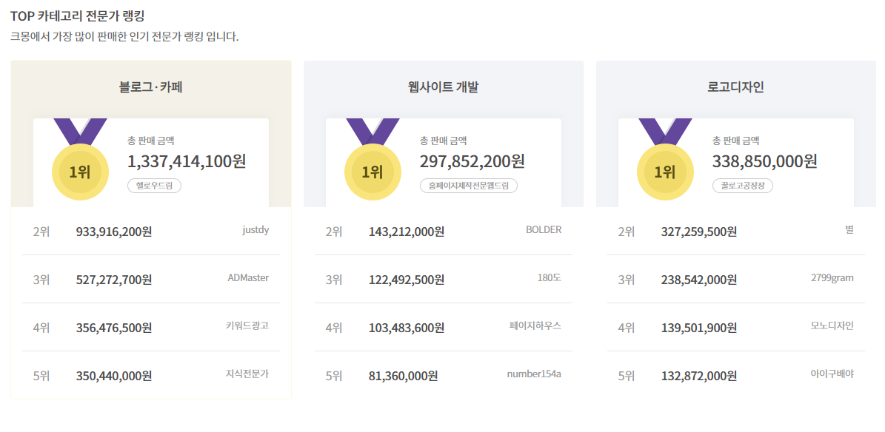
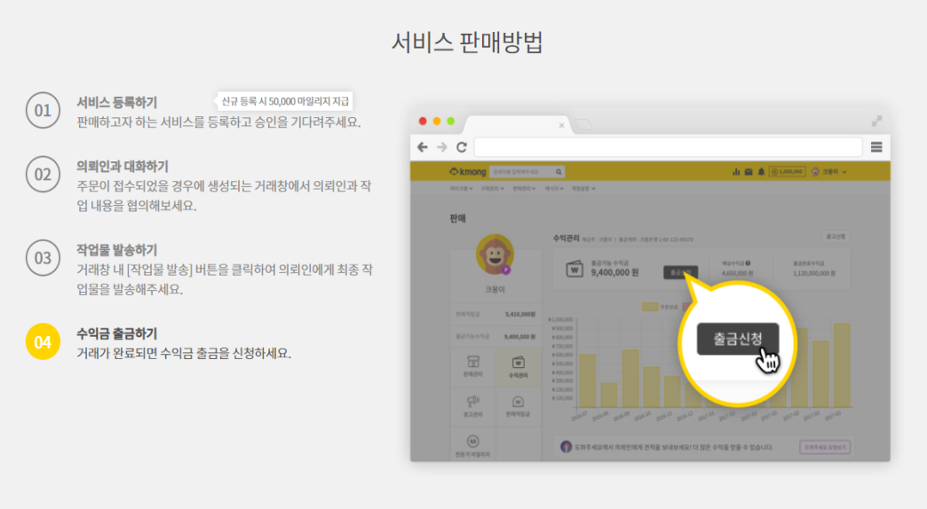
주제 선정 - 벤치마킹 (크몽)
 | 목차
 | 프로젝트 개요
 | 주제 선정
 | 프로젝트 계획
 | 사이트 구성
 | Use Case
 | WBS,FBS
 | DB설계
 | 클래스 다이어그램
 | 스토리보드, 기술
주요화면
전문가 랭킹
각 카테고리 별로 전문가 판매금액 랭킹을 벤치마킹
1. 서비스 판매 신청
사용자가 직접 서비스를 제공 할 수 있도록 신청
2. 메시지 시스템
의뢰인과 판매자간
1대1 메시지가 가능
3. 출금 신청 시스템
판매자는 서비스로 얻은 수익을 출금 신청을 통해서 받음

Slide 12
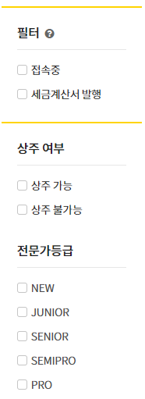
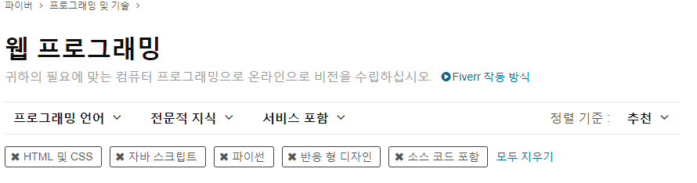
주제 선정 - 벤치마킹 (크몽,Fiverr)
 | 목차
 | 프로젝트 개요
 | 주제 선정
 | 프로젝트 계획
 | 사이트 구성
 | Use Case
 | WBS,FBS
 | DB설계
 | 클래스 다이어그램
 | 스토리보드, 기술
주요화면
판매자의 서비스 환경을 체크
판매자가 입력 해놓은 희망 작업 환경에 대한 필터링을 벤치마킹 했습니다.
2. 전문가 등급
유저 평가로 이루어진 등급을 벤치마킹 했습니다.
필터링
검색 후 출력된 검색 결과 중에서 본인이 원하는 조건을 추가로 필터링
Fiverr
(https://www.fiverr.com/)

Slide 13
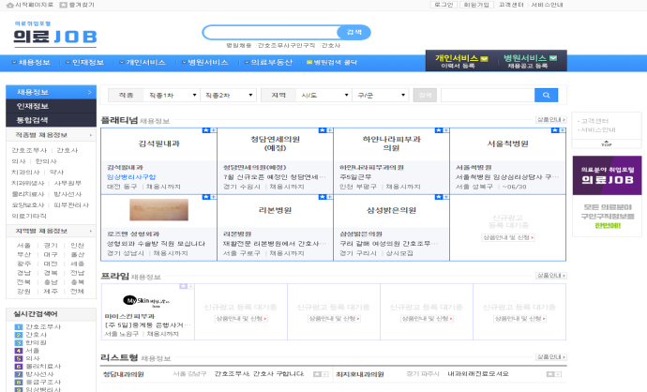
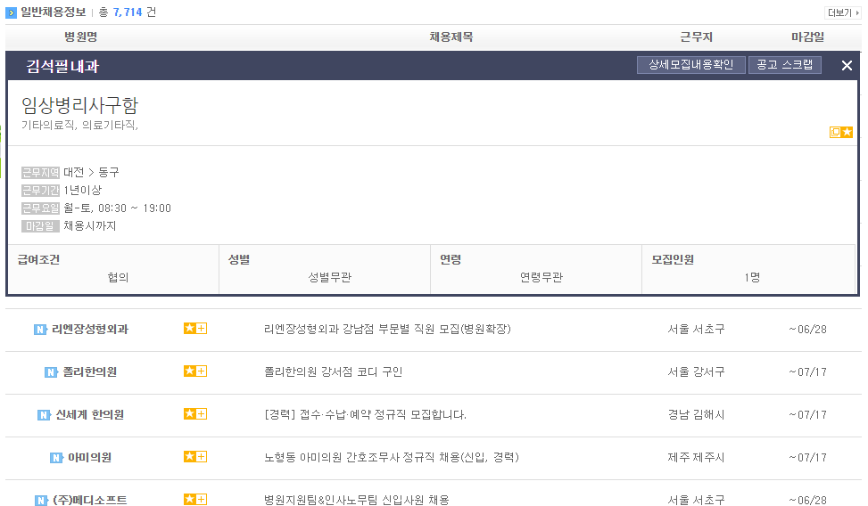
주제 선정 - 벤치마킹 (의료JOB)
 | 목차
 | 프로젝트 개요
 | 주제 선정
 | 프로젝트 계획
 | 사이트 구성
 | Use Case
 | WBS,FBS
 | DB설계
 | 클래스 다이어그램
 | 스토리보드, 기술
주요화면
다양한 검색조건
○ 다양한 조건을 추가한
필터링 검색 기능
○ 버튼을 클릭하면 해당 글간단한 정보를 확인
의료 취업 포털
(http://www.uiryojob.com/)

Slide 14
사이트 구성 – WBS(작업분해도)
 | 목차
 | 프로젝트 개요
 | 주제 선정
 | 프로젝트 계획
 | 사이트 구성
 | Use Case
 | WBS,FBS
 | DB설계
 | 클래스 다이어그램
 | 스토리보드, 기술
프로젝트의 범위와 최종산출물을 세부요소로 분할한 계층적 구조 표
기능을 구분하고 그 기능을 세분화 하여 일정과 담당자를 작성한다

Slide 15
사이트 구성 – WBS
 | 목차
 | 프로젝트 개요
 | 주제 선정
 | 프로젝트 계획
 | 사이트 구성
 | Use Case
 | WBS,FBS
 | DB설계
 | 클래스 다이어그램
 | 스토리보드, 기술

Slide 16
사이트 구성 – WBS
 | 목차
 | 프로젝트 개요
 | 주제 선정
 | 프로젝트 계획
 | 사이트 구성
 | Use Case
 | WBS,FBS
 | DB설계
 | 클래스 다이어그램
 | 스토리보드, 기술

Slide 17
사이트 구성 – WBS
 | 목차
 | 프로젝트 개요
 | 주제 선정
 | 프로젝트 계획
 | 사이트 구성
 | Use Case
 | WBS,FBS
 | DB설계
 | 클래스 다이어그램
 | 스토리보드, 기술

Slide 18
프로젝트 계획 - 제작일정
 | 목차
 | 프로젝트 개요
 | 주제 선정
 | 프로젝트 계획
 | 사이트 구성
 | Use Case
 | WBS,FBS
 | DB설계
 | 클래스 다이어그램
 | 스토리보드, 기술

Slide 19



프로젝트 계획 – 업무분담(종합)
 | 목차
 | 프로젝트 개요
 | 주제 선정
 | 프로젝트 계획
 | 사이트 구성
 | Use Case
 | WBS,FBS
 | DB설계
 | 클래스 다이어그램
 | 스토리보드, 기술
준
주영
양훈
성진

Slide 20
프로젝트 계획 – 주차별 진행사항 - 기획 (1주차)
 | 목차
 | 프로젝트 개요
 | 주제 선정
 | 프로젝트 계획
 | 사이트 구성
 | Use Case
 | WBS,FBS
 | DB설계
 | 클래스 다이어그램
 | 스토리보드, 기술
준
주영
성진
양훈
기본기획
벤치마킹
WBS 초안작성
벤치마킹
템플릿 자료탐색
WBS 초안작성
벤치마킹 사이트
기능분석
WBS 초안작성
Ppt기초자료작성
벤치마킹 사이트
기능분석
WBS 초안작성

Slide 21
프로젝트 계획 - 주차별 진행사항 – 기획 (2주차)
 | 목차
 | 프로젝트 개요
 | 주제 선정
 | 프로젝트 계획
 | 사이트 구성
 | Use Case
 | WBS,FBS
 | DB설계
 | 클래스 다이어그램
 | 스토리보드, 기술
준
주영
성진
양훈
공통
WBS
FBS
사이트맵
USECASE
사이트구성
사이트기능요약
DB 설계
[API 학습]
웹에디터
POI API
관리자
WBS
FBS
사이트맵
USECASE
DB 명세서작성
[API 학습]
결제연동플러그인
비밀번호 암호화
전문가
WBS
FBS
사이트맵
USECASE
DB 설계
[API 학습]
이메일발송
cloud-zoom
일반회원
WBS
FBS
사이트맵
USECASE
DB 설계
[API 학습]
Highcharts
지도

Slide 22
프로젝트 계획 – 주차별 진행사항 - 디자인 (3주차)
 | 목차
 | 프로젝트 개요
 | 주제 선정
 | 프로젝트 계획
 | 사이트 구성
 | Use Case
 | WBS,FBS
 | DB설계
 | 클래스 다이어그램
 | 스토리보드, 기술
준
주영
성진
양훈
관리자 디자인
공지사항
FAQ
서비스평가
안내게시판
관리자 디자인
개인회원 관리
전문가회원 관리
결제관리
관리자 디자인
배너관리
카테고리관리
상품관리
관리자 디자인
통계 차트
로그인
마이페이지
등급 관리
부관리자 관리

Slide 23
프로젝트 계획 – 주차별 진행사항 - 코딩 (4주차)
 | 목차
 | 프로젝트 개요
 | 주제 선정
 | 프로젝트 계획
 | 사이트 구성
 | Use Case
 | WBS,FBS
 | DB설계
 | 클래스 다이어그램
 | 스토리보드, 기술
준
주영
성진
양훈
관리자 코딩
공지사항
FAQ
서비스평가
안내게시판
관리자 코딩
개인회원 관리
전문가회원 관리
결제관리
관리자 코딩
배너관리
카테고리관리
상품관리
관리자 코딩
통계 차트
로그인
마이페이지
등급 관리
부관리자 관리

Slide 24
프로젝트 계획 – 주차별 진행사항 - 코딩 (5주차)
 | 목차
 | 프로젝트 개요
 | 주제 선정
 | 프로젝트 계획
 | 사이트 구성
 | Use Case
 | WBS,FBS
 | DB설계
 | 클래스 다이어그램
 | 스토리보드, 기술
준
주영
양훈
메인화면 링크, 상세 구현
공지사항
FAQ
회사정보
서비스 소개
구매안내
판매안내
메인화면 디자인
TOP,BOTTOM 템플릿
전체 상품 검색
카테고리, 상품목록
메인화면 링크, 상세 구현
관리자 화면 정리
관리자 화면 인터셉터
로그인
회원가입
로그 기록

Slide 25
프로젝트 계획 – 주차별 진행사항 - 코딩 (6주차)
 | 목차
 | 프로젝트 개요
 | 주제 선정
 | 프로젝트 계획
 | 사이트 구성
 | Use Case
 | WBS,FBS
 | DB설계
 | 클래스 다이어그램
 | 스토리보드, 기술
준
주영
양훈
마이페이지
즐겨찾기
최근 본 서비스
알림(신고)
상품상세
(디자인,즐겨찾기, 신고)
전문가 등록 구현
기본정보 등록
프로필 등록
회원 기능 구현
회원 정보수정
쪽지,파일전송
자료실

Slide 26
프로젝트 계획 – 주차별 진행사항 - 코딩 (7주차)
 | 목차
 | 프로젝트 개요
 | 주제 선정
 | 프로젝트 계획
 | 사이트 구성
 | Use Case
 | WBS,FBS
 | DB설계
 | 클래스 다이어그램
 | 스토리보드, 기술
준
주영
양훈
상품
상품 상세
상품 목록
전문가 기능
상품 등록
전문가 프로필
결제
회원 기능 구현
회원탈퇴
아이디,비번찾기
배너관리
로그기록
이메일,
쪽지

Slide 27
프로젝트 계획 – 주차별 진행사항 - 코딩 (8주차)
 | 목차
 | 프로젝트 개요
 | 주제 선정
 | 프로젝트 계획
 | 사이트 구성
 | Use Case
 | WBS,FBS
 | DB설계
 | 클래스 다이어그램
 | 스토리보드, 기술
준
주영
양훈
마이페이지
마이페이지 구성
구매관리
판매관리
엑셀업로드/다운로드
상품 결제
상품 등록
전문가 프로필
결제
회원 기능 구현
배너
상품 검색
전문가 랭킹
전문가 문의
알림
메인디자인 변경
수익관리

Slide 28
사이트 구성 – 메뉴 구성
 | 목차
 | 프로젝트 개요
 | 주제 선정
 | 프로젝트 계획
 | 사이트 구성
 | Use Case
 | WBS,FBS
 | DB설계
 | 클래스 다이어그램
 | 스토리보드, 기술
공통
메인
비회원
개인회원
전문가
관리자
구현 기능
header
nav
회원가입
로그인
회원가입
로그인
아이디, 비밀번호 찾기
동적 게시판
검색
랭킹
회사정보 (지도 API)
body
section
검색
카테고리(대)
상품 화면
배너광고
이용후기
전문가 랭킹
footer
서비스소개
구매안내
공지사항
판매안내
FAQ
회사정보

Slide 29
사이트 구성 – 메뉴 구성
 | 목차
 | 프로젝트 개요
 | 주제 선정
 | 프로젝트 계획
 | 사이트 구성
 | Use Case
 | WBS,FBS
 | DB설계
 | 클래스 다이어그램
 | 스토리보드, 기술
공통
상품
비회원
개인회원
전문가
관리자
구현 기능
header
nav
검색
회원가입
로그인
회원가입
로그인
아이디, 비밀번호 찾기
동적 게시판
이미지 게시판
검색
다중 조건 검색
카테고리(대)
상품 화면 aside 카테고리(중) 변경
body
section
aside
상품
이미지 게시판
카테고리(중)
검색 필터
상품 상세 화면
footer
메인 화면 footer와 동일

Slide 30
사이트 구성 – 메뉴 구성
 | 목차
 | 프로젝트 개요
 | 주제 선정
 | 프로젝트 계획
 | 사이트 구성
 | Use Case
 | WBS,FBS
 | DB설계
 | 클래스 다이어그램
 | 스토리보드, 기술
공통
상품 상세
비회원
개인회원
전문가
관리자
구현 기능
header
nav
검색
회원가입
로그인
회원가입
로그인
아이디, 비밀번호 찾기
동적 게시판
이미지 게시판
메시지
평가 댓글 게시판
카테고리(대)
상품 화면 aside 카테고리(중) 변경
body
section
aside
상품 대표 이미지
서비스 요약 설명
서비스 설명
패키지 별 구매
주문 화면
서비스 샘플 이미지
전문가 정보
전문가 신고
서비스 평가
전문가 문의
footer
메인 화면 footer와 동일

Slide 31
사이트 구성 – 메뉴 구성
 | 목차
 | 프로젝트 개요
 | 주제 선정
 | 프로젝트 계획
 | 사이트 구성
 | Use Case
 | WBS,FBS
 | DB설계
 | 클래스 다이어그램
 | 스토리보드, 기술
로그인
메인
비회원
개인회원
전문가
관리자
구현 기능
날씨 연동
웰컴 메시지
header
nav
검색
마이페이지
로그아웃
로그아웃
비밀번호 암호화
접근 제한(세션 기준)
로그 기록
세션 저장
쿠키 저장
관심항목 랜덤 게시판
검색
날씨 정보 파싱
카테고리(대)
로그인 후 상품 화면
body
section
배너광고
관심 카테고리 게시판 (Card decks)
로그인 후 상품 상세 화면
footer
메인 화면 footer와 동일

Slide 32
사이트 구성 – 메뉴 구성
 | 목차
 | 프로젝트 개요
 | 주제 선정
 | 프로젝트 계획
 | 사이트 구성
 | Use Case
 | WBS,FBS
 | DB설계
 | 클래스 다이어그램
 | 스토리보드, 기술
로그인
상품
비회원
개인회원
전문가
관리자
구현 기능
header
nav
검색
마이페이지
로그아웃
로그아웃
접근 제한(세션 기준)
동적 게시판
이미지 게시판
검색
다중 조건 검색
카테고리(대)
로그인 후 상품 화면 aside 카테고리(중) 변경
body
section
aside
상품
이미지 게시판
카테고리(중)
검색 필터
로그인 후
상품 상세 화면
footer
메인 화면 footer와 동일

Slide 33
사이트 구성 – 메뉴 구성
 | 목차
 | 프로젝트 개요
 | 주제 선정
 | 프로젝트 계획
 | 사이트 구성
 | Use Case
 | WBS,FBS
 | DB설계
 | 클래스 다이어그램
 | 스토리보드, 기술
로그인
상품 상세
비회원
개인회원
전문가
관리자
구현 기능
header
nav
검색
마이페이지
로그아웃
로그아웃
접근 제한(세션 기준)
대표 이미지 (Cloud-zoom)
동적 게시판
이미지 게시판
메시지(스마트에디터)
평가 댓글 게시판
서비스 평가
서비스 신고 (스마트에디터)
즐겨찾기 등록
카테고리(대)
로그인 후 상품 화면 aside 카테고리(중) 변경
body
section
aside
상품 대표 이미지
서비스 요약 설명
서비스 설명
패키지 별 구매
주문 화면
서비스 샘플 이미지
전문가 정보
전문가 신고
서비스 평가
전문가 문의
footer
메인 화면 footer와 동일

Slide 34
사이트 구성 – 메뉴 구성
 | 목차
 | 프로젝트 개요
 | 주제 선정
 | 프로젝트 계획
 | 사이트 구성
 | Use Case
 | WBS,FBS
 | DB설계
 | 클래스 다이어그램
 | 스토리보드, 기술
로그인
주문하기
비회원
개인회원
전문가
관리자
구현 기능
header
nav
접근 제한(세션 기준)
이미지 게시판
다중 선택 옵션
쿠폰 적용
결제 API 연동
body
section
상품 이미지
서비스 요약 설명
패키지 기본 주문 항목
패키지 외 옵션 항목
결제 금액 정보 (쿠폰 사용 결정)
결제 방법
결제 요청
결제 API 연동
footer
메인 화면 footer와 동일

Slide 35
사이트 구성 – 메뉴 구성
 | 목차
 | 프로젝트 개요
 | 주제 선정
 | 프로젝트 계획
 | 사이트 구성
 | Use Case
 | WBS,FBS
 | DB설계
 | 클래스 다이어그램
 | 스토리보드, 기술
로그인
마이페이지
비회원
개인회원
전문가
관리자
구현 기능
header
nav
검색
마이페이지
로그아웃
로그아웃
접근 제한(세션 기준)
다중 검색 기능
게시판
쿠폰 연동
즐겨찾기
메시지
알림
자료실
구매관리
판매관리
메시지
계정설정
구매 이력
판매 이력
문의 메시지
나의 정보
결제 이력
나의 서비스
거래 알림
비밀번호 변경
쿠폰
수익 관리
자료실
회원탈퇴
즐겨찾기
광고 신청
전문가 신청
일정 관리
계좌 관리
body
section
주문현황판
footer
메인 화면 footer와 동일

Slide 36
사이트 구성 – 메뉴 구성
 | 목차
 | 프로젝트 개요
 | 주제 선정
 | 프로젝트 계획
 | 사이트 구성
 | Use Case
 | WBS,FBS
 | DB설계
 | 클래스 다이어그램
 | 스토리보드, 기술
로그인
마이페이지
비회원
개인회원
전문가
관리자
구현 기능
header
nav
검색
마이페이지
로그아웃
로그아웃
접근 제한(세션 기준)
다중 검색 기능
게시판
쿠폰 연동
즐겨찾기
메시지
알림
자료실
일정관리(달력)
계좌 등록
나의 서비스(상품 등록)
출금 신청
구매관리
판매관리
메시지
계정설정
구매 이력
판매 이력
문의 메시지
나의 정보
결제 이력
나의 서비스
거래 알림
비밀번호 변경
쿠폰
수익 관리
자료실
회원탈퇴
즐겨찾기
광고 신청
전문가 정보
일정 관리
계좌 관리
body
section
주문현황판
footer
메인 화면 footer와 동일

Slide 37
사이트 구성 – 메뉴 구성
 | 목차
 | 프로젝트 개요
 | 주제 선정
 | 프로젝트 계획
 | 사이트 구성
 | Use Case
 | WBS,FBS
 | DB설계
 | 클래스 다이어그램
 | 스토리보드, 기술
관리자 화면
로그인
메인
비회원
개인회원
전문가
관리자
구현 기능
header
nav
마이페이지
로그아웃
회원가입
로그인
로그아웃
접근 제한(세션 기준)
게시판 (POI API 엑셀다운)
통계 (차트 API)
배너 관리
이메일 전송
알림
자료실
일정관리(달력)
계좌 등록
나의 서비스(상품 등록)
전문가 수수료 출금 승인
body
aside
section
관리자 관리
회원 통계
회원 관리
일반 회원
매출 통계
카테고리 관리
전문가 회원
상품 관리
배너 관리
회원 메일
공지사항
결제 관리
FAQ
쿠폰 관리
서비스 평가
게시판 관리
footer

Slide 38
사이트 구성 – 사이트 맵
 | 목차
 | 프로젝트 개요
 | 주제 선정
 | 프로젝트 계획
 | 사이트 구성
 | Use Case
 | WBS,FBS
 | DB설계
 | 클래스 다이어그램
 | 스토리보드, 기술
회원가입
로그인
상품
상품 상세
이용후기
비회원
전문가 랭킹
메인 홈
서비스소개
공지사항
FAQ
구매안내
판매안내
회사정보

Slide 39
사이트 구성 – 사이트 맵
 | 목차
 | 프로젝트 개요
 | 주제 선정
 | 프로젝트 계획
 | 사이트 구성
 | Use Case
 | WBS,FBS
 | DB설계
 | 클래스 다이어그램
 | 스토리보드, 기술
마이페이지
수정
관리자 관리
부관리자 삭제
개인회원 조회
회원정보 열람
부관리자 등록
전문가회원 조회
등급 조정
등급 조정
카테고리 관리
신고 목록
신고요청 승인/거부
관리자
상품관리
승인 요청 조회
승인 허가/거부
로그인
배너 관리
등록/수정/삭제
대분류/ 중분류 선택
등록/수정/삭제
회원 메일 발송
공지사항
등록/수정/삭제
FAQ
등록/수정/삭제
서비스 평가
삭제
결제 관리
결제 요청 목록
승인/거부
쿠폰 관리
등록/수정/삭제

Slide 40
사이트 구성 – 사이트 맵
 | 목차
 | 프로젝트 개요
 | 주제 선정
 | 프로젝트 계획
 | 사이트 구성
 | Use Case
 | 요구사항 분석
 | DB설계
 | 클래스 다이어그램
 | 스토리보드, 기술
구매이력
회원가입
결제이력
회원탈퇴
쿠폰
로그인
즐겨찾기
서비스소개
판매이력
공지사항
나의 서비스
서비스 등록
수익 관리
받은평가
전문가
FAQ
구매관리
메인 홈
광고 신청
구매안내
일정관리
판매관리
회사정보
문의 메시지
메시지
거래 알림
판매안내
자료실
마이페이지
계정설정
나의 정보
전문가 랭킹
비밀번호 변경
서비스
서비스 상세
회원탈퇴
전문가 정보
이용후기
계좌 관리

Slide 41
사이트 구성 – 사이트 맵
 | 목차
 | 프로젝트 개요
 | 주제 선정
 | 프로젝트 계획
 | 사이트 구성
 | Use Case
 | 요구사항 분석
 | DB설계
 | 클래스 다이어그램
 | 스토리보드, 기술
회원가입
회원탈퇴
로그인
서비스소개
구매이력
결제이력
공지사항
쿠폰
일반회원
FAQ
즐겨찾기
메인 홈
구매안내
구매관리
문의 메시지
회사정보
거래 알림
메시지
자료실
판매안내
마이페이지
계정설정
나의 정보
비밀번호 변경
전문가 랭킹
회원탈퇴
서비스
서비스 상세
서비스 등록 신청
이용후기

Slide 42
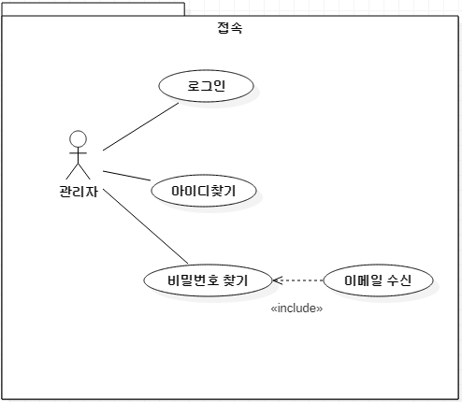
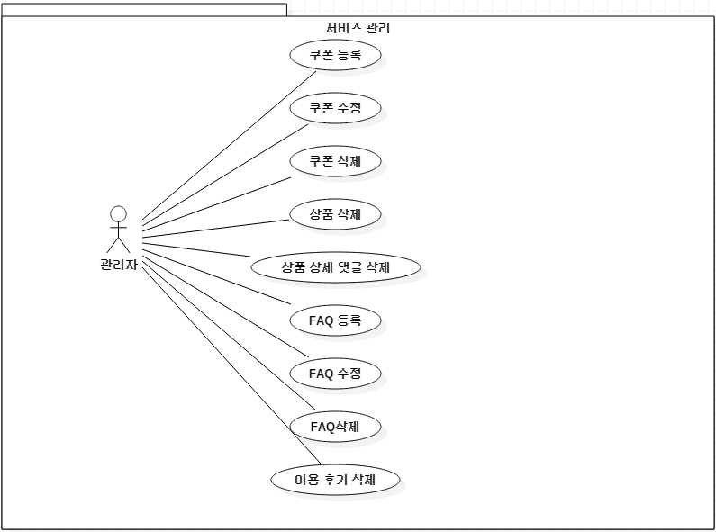
Use Case
 | 목차
 | 프로젝트 개요
 | 주제 선정
 | 프로젝트 계획
 | 사이트 구성
 | Use Case
 | WBS,FBS
 | DB설계
 | 클래스 다이어그램
 | 스토리보드, 기술
관리자 접속
관리자 서비스관리

Slide 43
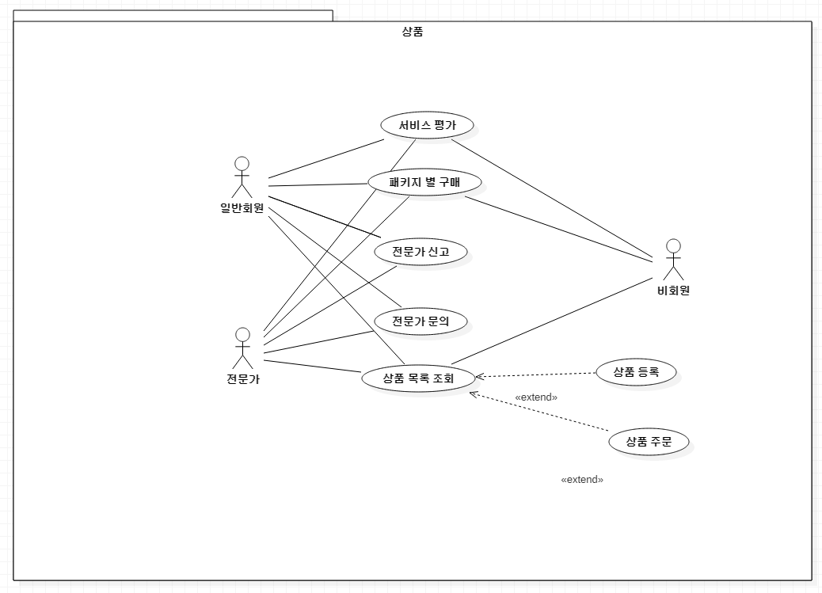
Use Case
 | 목차
 | 프로젝트 개요
 | 주제 선정
 | 프로젝트 계획
 | 사이트 구성
 | Use Case
 | WBS,FBS
 | DB설계
 | 클래스 다이어그램
 | 스토리보드, 기술
상품

Slide 44
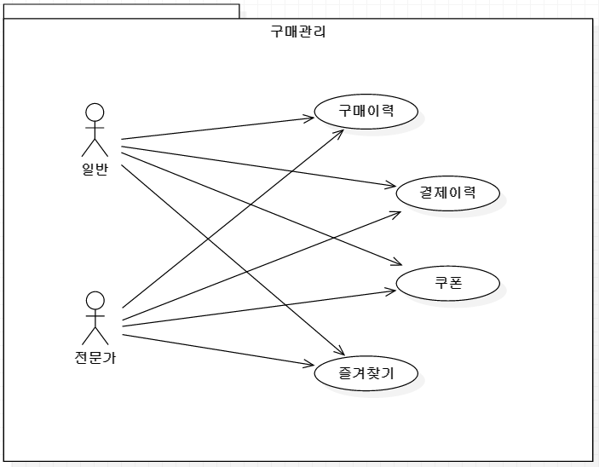
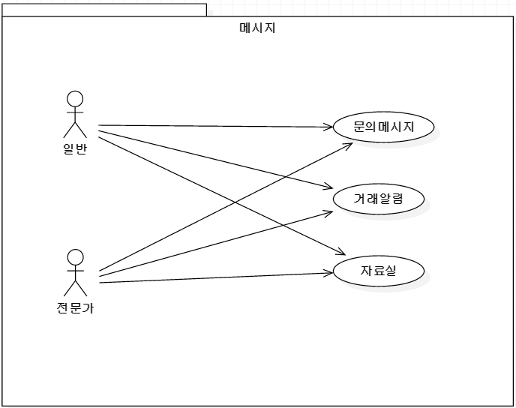
Use Case
 | 목차
 | 프로젝트 개요
 | 주제 선정
 | 프로젝트 계획
 | 사이트 구성
 | Use Case
 | WBS,FBS
 | DB설계
 | 클래스 다이어그램
 | 스토리보드, 기술
구매관리
메시지

Slide 45
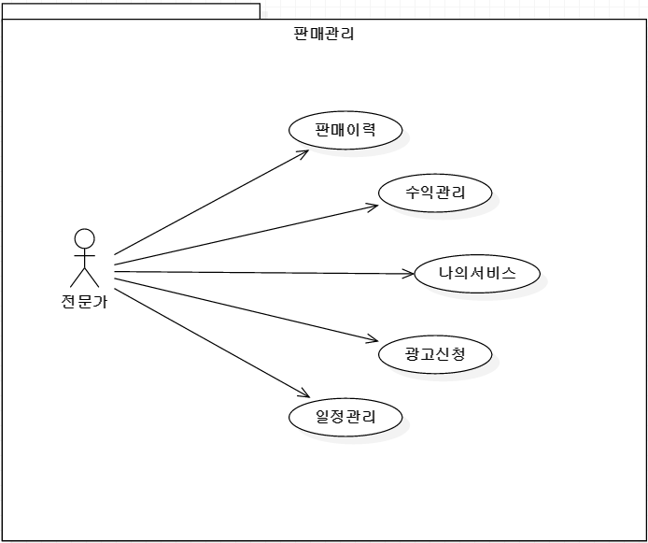
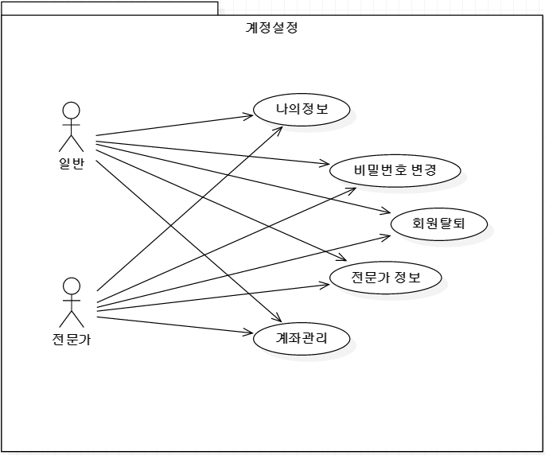
Use Case
 | 목차
 | 프로젝트 개요
 | 주제 선정
 | 프로젝트 계획
 | 사이트 구성
 | Use Case
 | WBS,FBS
 | DB설계
 | 클래스 다이어그램
 | 스토리보드, 기술
판매관리
계정설정

Slide 46
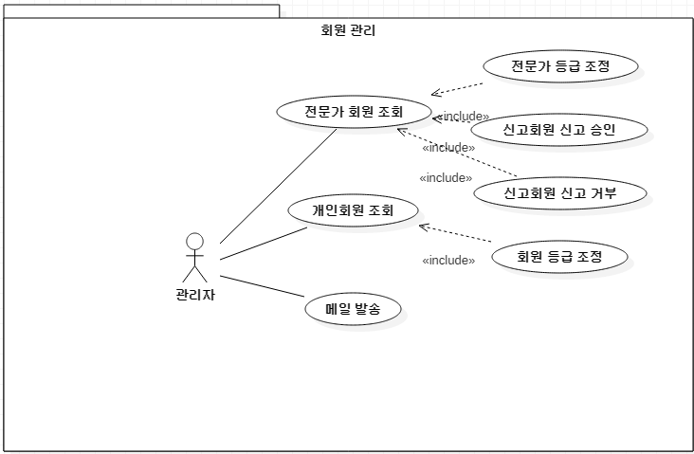
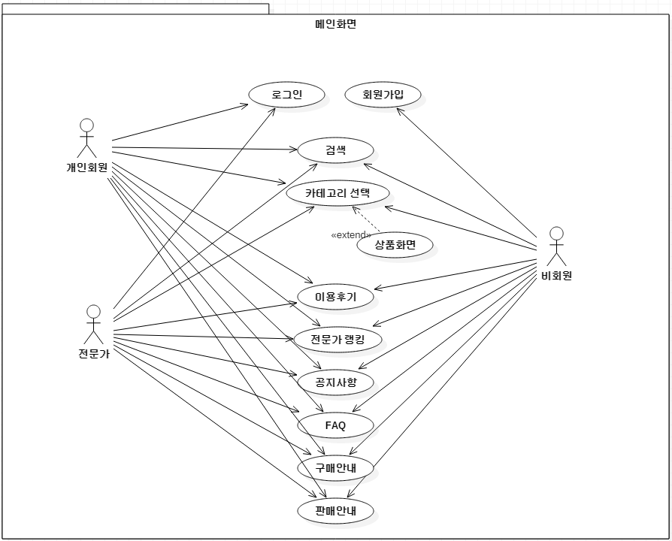
Use Case
 | 목차
 | 프로젝트 개요
 | 주제 선정
 | 프로젝트 계획
 | 사이트 구성
 | Use Case
 | WBS,FBS
 | DB설계
 | 클래스 다이어그램
 | 스토리보드, 기술
회원 관리
메인 화면

Slide 47
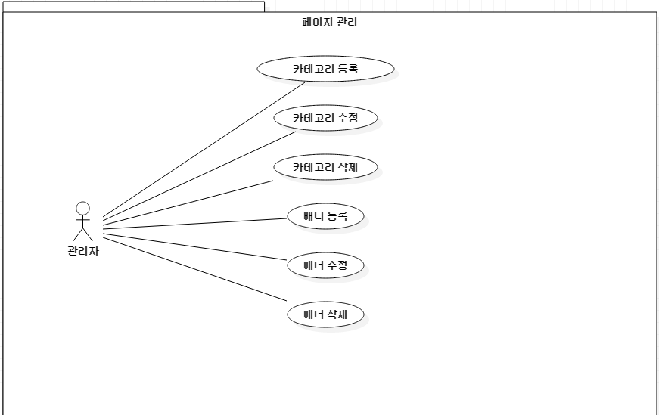
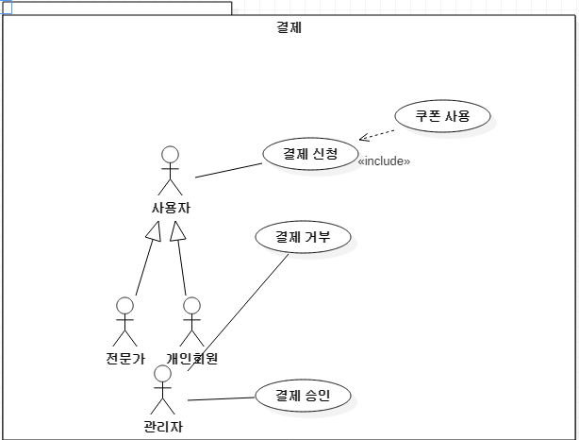
Use Case
 | 목차
 | 프로젝트 개요
 | 주제 선정
 | 프로젝트 계획
 | 사이트 구성
 | Use Case
 | WBS,FBS
 | DB설계
 | 클래스 다이어그램
 | 스토리보드, 기술
페이지 관리
결제

Slide 48
사이트 구성 – FBS (기능단위 명세서) (비회원)
 | 목차
 | 프로젝트 개요
 | 주제 선정
 | 프로젝트 계획
 | 사이트 구성
 | Use Case
 | WBS,FBS
 | DB설계
 | 클래스 다이어그램
 | 스토리보드, 기술
- 업무의 기능을 정의 및 구분하고
상세설명을 작성하여 정확한 기능을 전달하는 명세서

Slide 49
사이트 구성 – FBS(공통)
 | 목차
 | 프로젝트 개요
 | 주제 선정
 | 프로젝트 계획
 | 사이트 구성
 | Use Case
 | WBS,FBS
 | DB설계
 | 클래스 다이어그램
 | 스토리보드, 기술

Slide 50
사이트 구성 – FBS(회원, 전문가)
 | 목차
 | 프로젝트 개요
 | 주제 선정
 | 프로젝트 계획
 | 사이트 구성
 | Use Case
 | WBS,FBS
 | DB설계
 | 클래스 다이어그램
 | 스토리보드, 기술

Slide 51
사이트 구성 – FBS(관리자)
 | 목차
 | 프로젝트 개요
 | 주제 선정
 | 프로젝트 계획
 | 사이트 구성
 | Use Case
 | WBS,FBS
 | DB설계
 | 클래스 다이어그램
 | 스토리보드, 기술

Slide 52
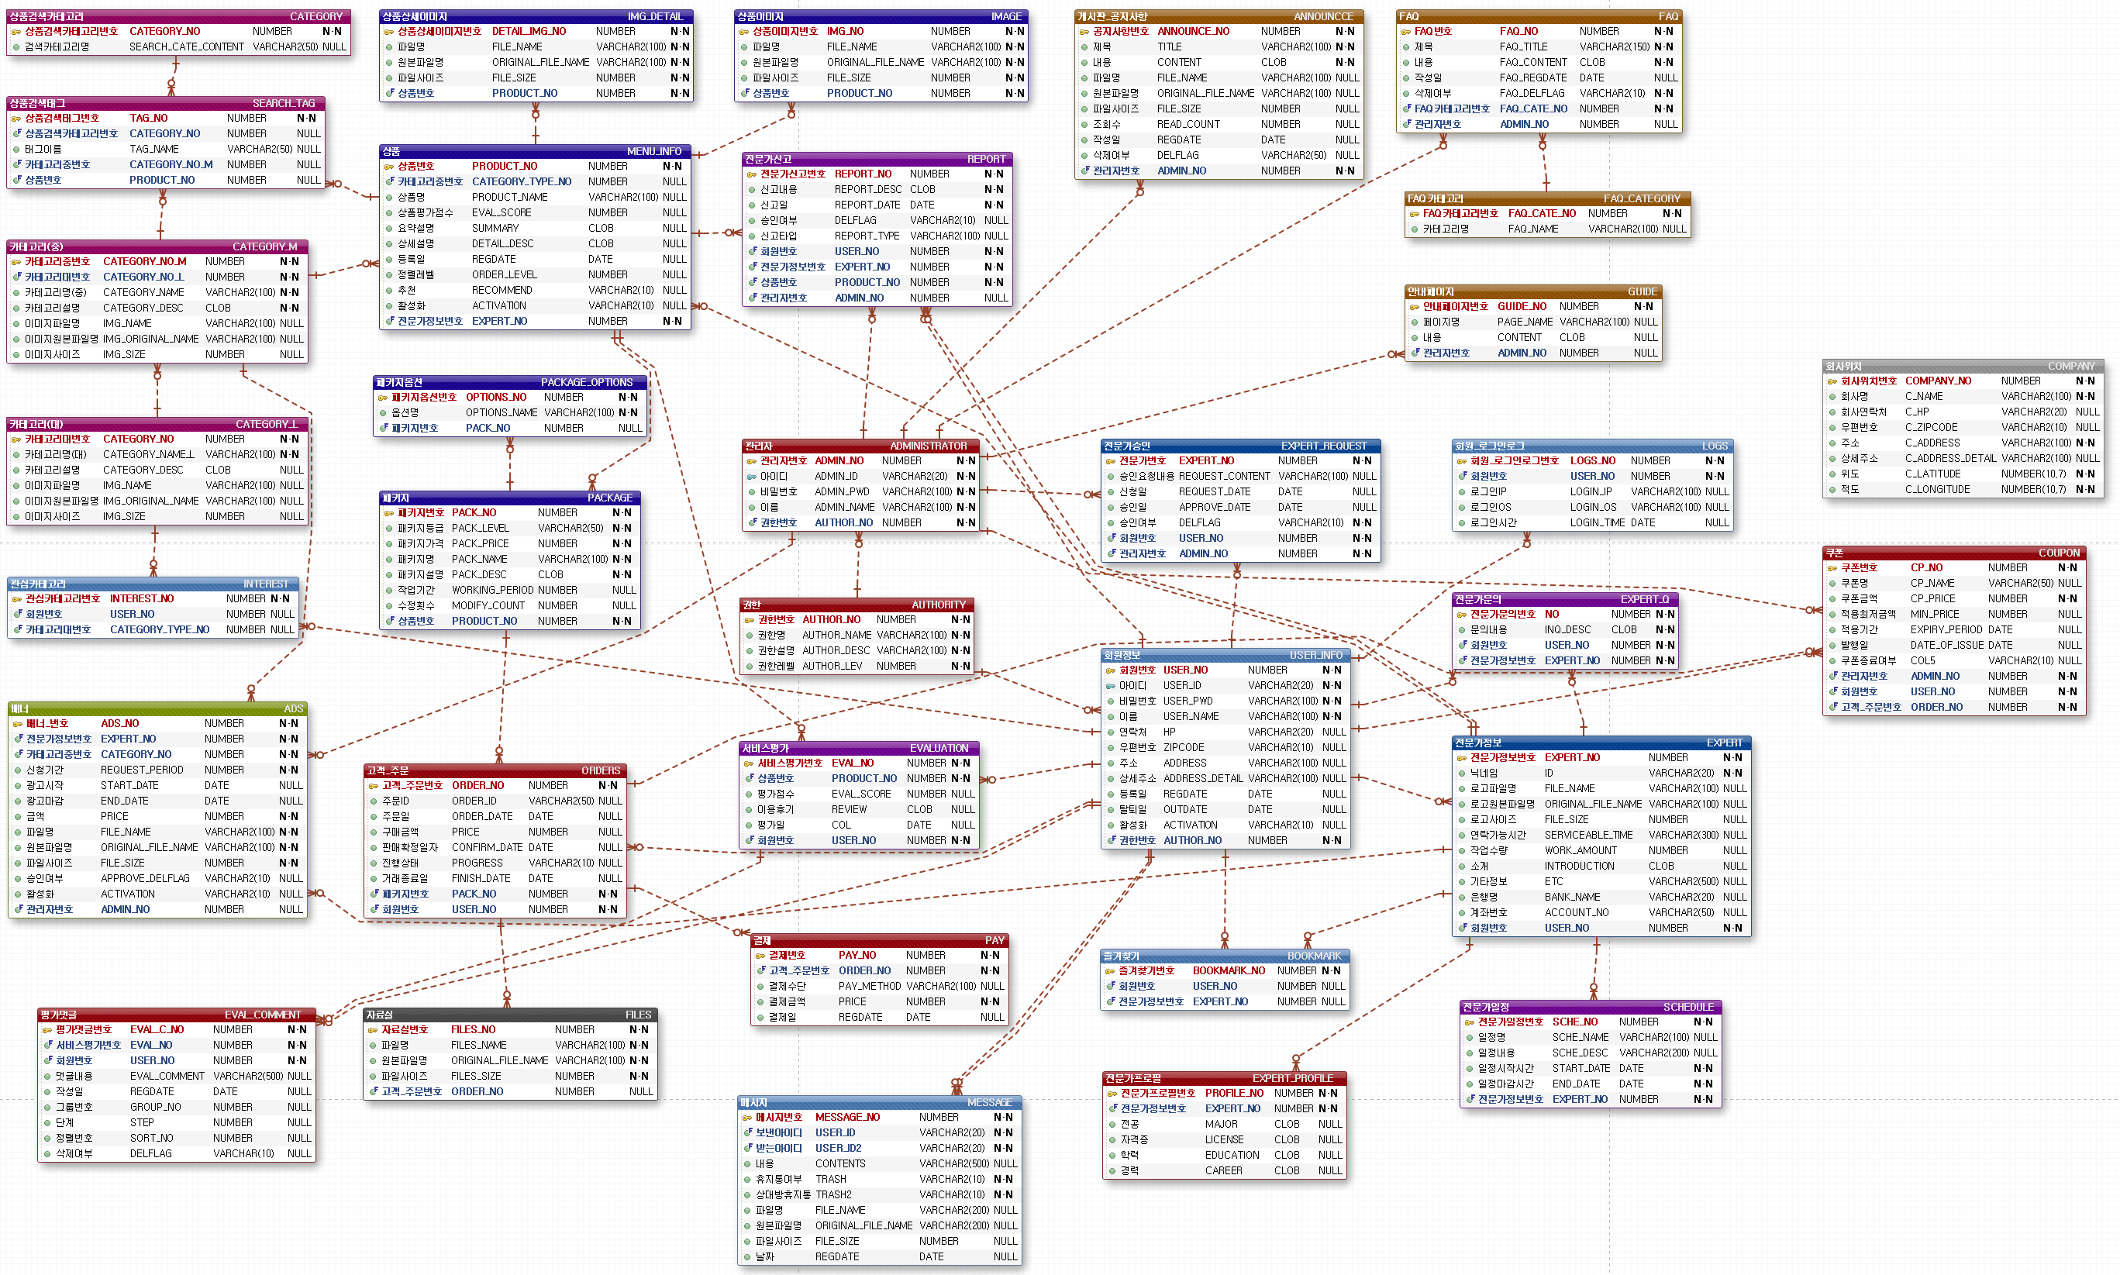
DB설계– eXERD
 | 목차
 | 프로젝트 개요
 | 주제 선정
 | 프로젝트 계획
 | 사이트 구성
 | Use Case
 | WBS,FBS
 | DB설계
 | 클래스 다이어그램
 | 스토리보드, 기술

Slide 53
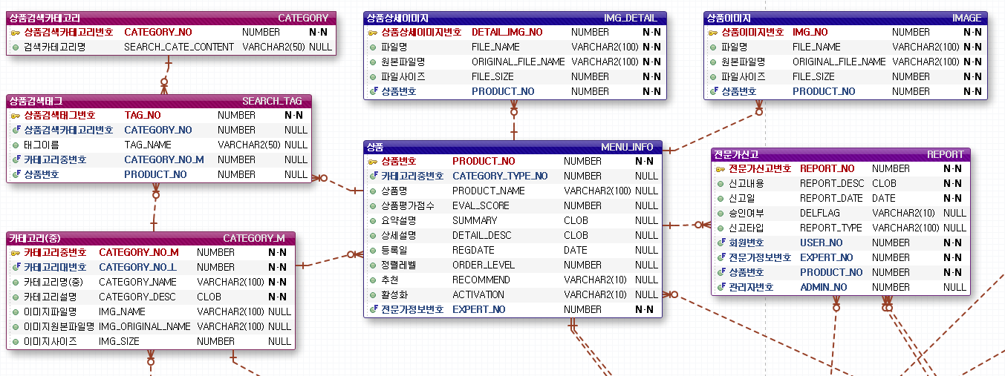
DB설계– EXERD
 | 목차
 | 프로젝트 개요
 | 주제 선정
 | 프로젝트 계획
 | 사이트 구성
 | Use Case
 | WBS,FBS
 | DB설계
 | 클래스 다이어그램
 | 스토리보드, 기술

Slide 54
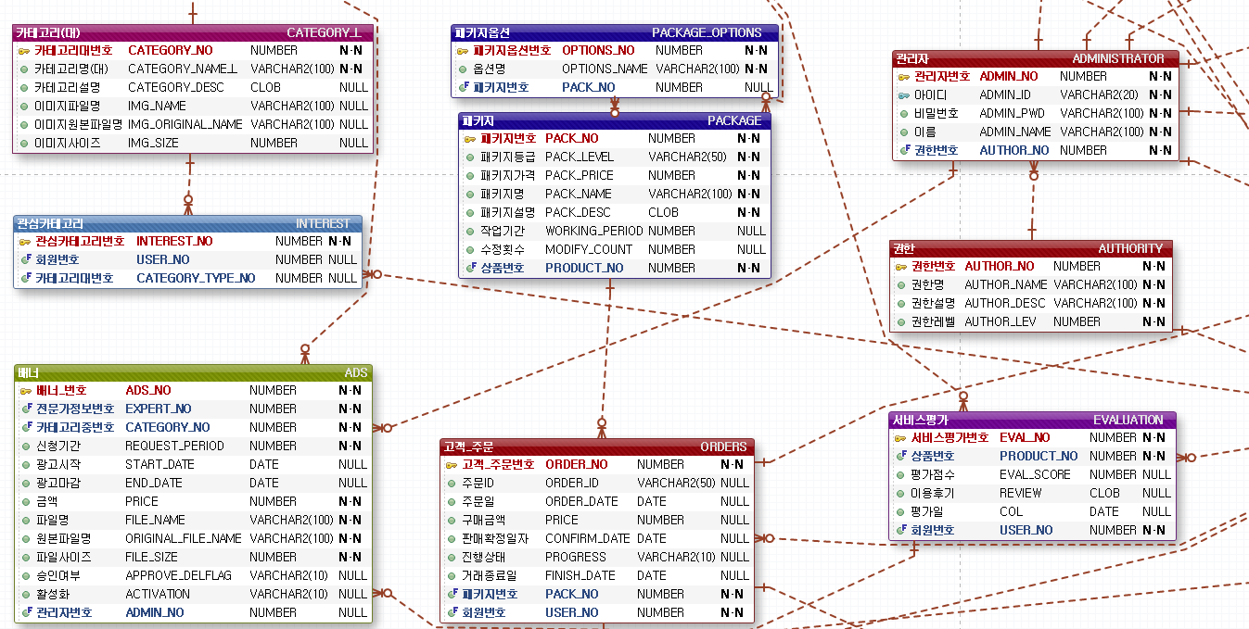
DB설계– EXERD
 | 목차
 | 프로젝트 개요
 | 주제 선정
 | 프로젝트 계획
 | 사이트 구성
 | Use Case
 | WBS,FBS
 | DB설계
 | 클래스 다이어그램
 | 스토리보드, 기술

Slide 55
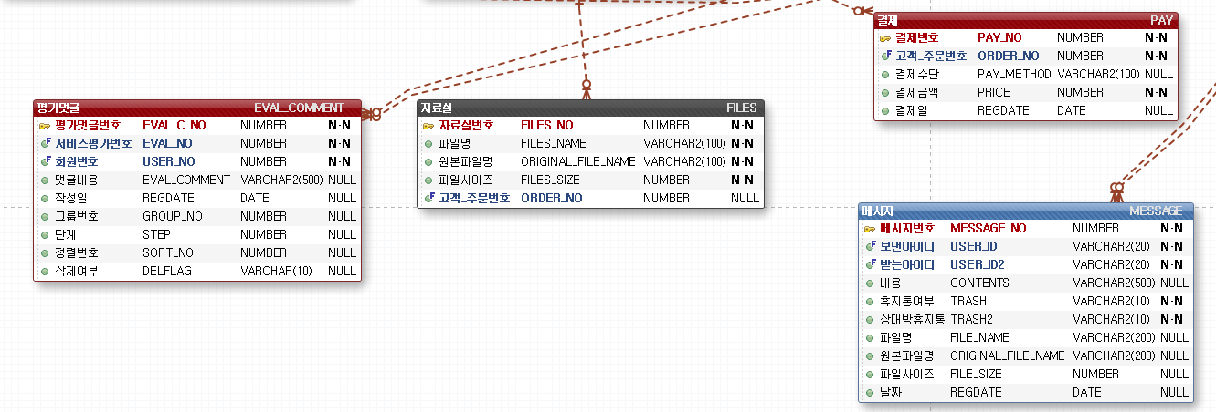
DB설계– EXERD
 | 목차
 | 프로젝트 개요
 | 주제 선정
 | 프로젝트 계획
 | 사이트 구성
 | Use Case
 | WBS,FBS
 | DB설계
 | 클래스 다이어그램
 | 스토리보드, 기술

Slide 56
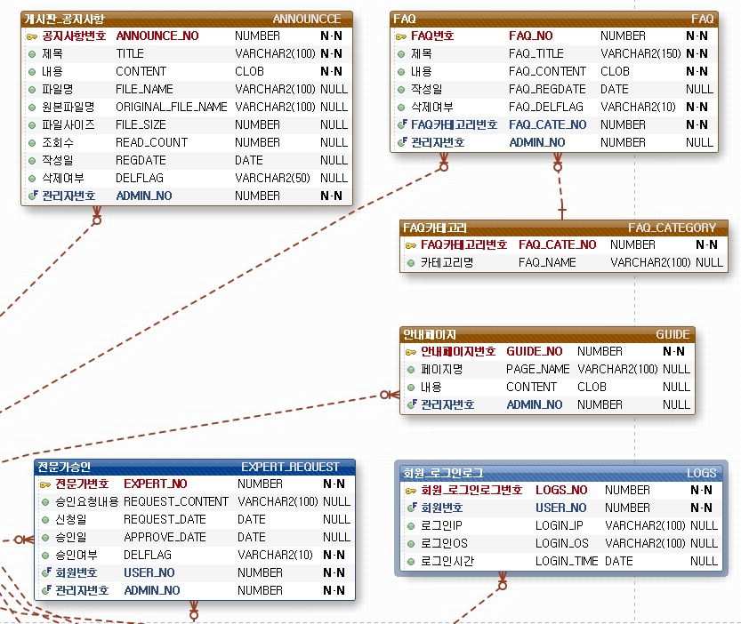
DB설계– EXERD
 | 목차
 | 프로젝트 개요
 | 주제 선정
 | 프로젝트 계획
 | 사이트 구성
 | Use Case
 | WBS,FBS
 | DB설계
 | 클래스 다이어그램
 | 스토리보드, 기술

Slide 57
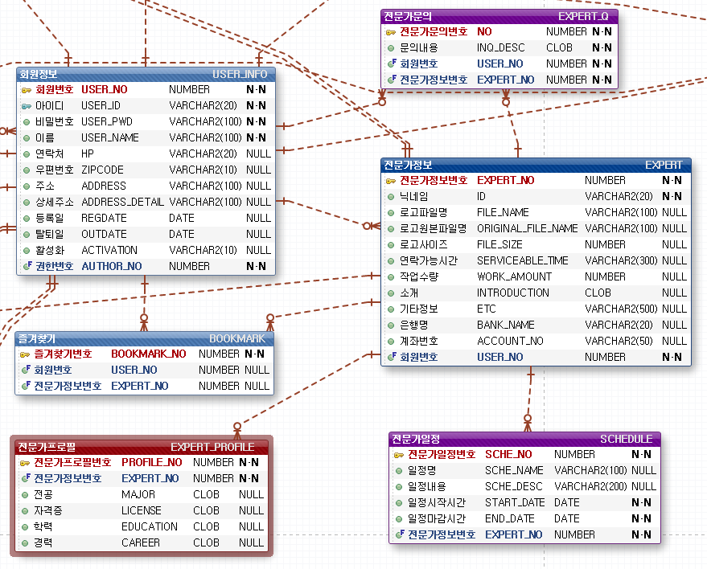
DB설계– EXERD
 | 목차
 | 프로젝트 개요
 | 주제 선정
 | 프로젝트 계획
 | 사이트 구성
 | Use Case
 | WBS,FBS
 | DB설계
 | 클래스 다이어그램
 | 스토리보드, 기술

Slide 58
DB설계– 테이블 정의서
 | 목차
 | 프로젝트 개요
 | 주제 선정
 | 프로젝트 계획
 | 사이트 구성
 | Use Case
 | WBS,FBS
 | DB설계
 | 클래스 다이어그램
 | 스토리보드, 기술

Slide 59
DB설계– 테이블 정의서
 | 목차
 | 프로젝트 개요
 | 주제 선정
 | 프로젝트 계획
 | 사이트 구성
 | Use Case
 | WBS,FBS
 | DB설계
 | 클래스 다이어그램
 | 스토리보드, 기술

Slide 60
DB설계– 테이블 정의서
 | 목차
 | 프로젝트 개요
 | 주제 선정
 | 프로젝트 계획
 | 사이트 구성
 | Use Case
 | WBS,FBS
 | DB설계
 | 클래스 다이어그램
 | 스토리보드, 기술

Slide 61
DB설계– 테이블 정의서
 | 목차
 | 프로젝트 개요
 | 주제 선정
 | 프로젝트 계획
 | 사이트 구성
 | Use Case
 | WBS,FBS
 | DB설계
 | 클래스 다이어그램
 | 스토리보드, 기술

Slide 62
DB설계– 테이블 정의서
 | 목차
 | 프로젝트 개요
 | 주제 선정
 | 프로젝트 계획
 | 사이트 구성
 | Use Case
 | WBS,FBS
 | DB설계
 | 클래스 다이어그램
 | 스토리보드, 기술

Slide 63
DB설계– 테이블 정의서
 | 목차
 | 프로젝트 개요
 | 주제 선정
 | 프로젝트 계획
 | 사이트 구성
 | Use Case
 | WBS,FBS
 | DB설계
 | 클래스 다이어그램
 | 스토리보드, 기술

Slide 64
DB설계– 테이블 정의서
 | 목차
 | 프로젝트 개요
 | 주제 선정
 | 프로젝트 계획
 | 사이트 구성
 | Use Case
 | WBS,FBS
 | DB설계
 | 클래스 다이어그램
 | 스토리보드, 기술

Slide 65
DB설계– 테이블 정의서
 | 목차
 | 프로젝트 개요
 | 주제 선정
 | 프로젝트 계획
 | 사이트 구성
 | Use Case
 | WBS,FBS
 | DB설계
 | 클래스 다이어그램
 | 스토리보드, 기술

Slide 66
DB설계– 테이블 정의서
 | 목차
 | 프로젝트 개요
 | 주제 선정
 | 프로젝트 계획
 | 사이트 구성
 | Use Case
 | WBS,FBS
 | DB설계
 | 클래스 다이어그램
 | 스토리보드, 기술

Slide 67
DB설계– 테이블 정의서
 | 목차
 | 프로젝트 개요
 | 주제 선정
 | 프로젝트 계획
 | 사이트 구성
 | Use Case
 | WBS,FBS
 | DB설계
 | 클래스 다이어그램
 | 스토리보드, 기술

Slide 68
DB설계– 테이블 정의서
 | 목차
 | 프로젝트 개요
 | 주제 선정
 | 프로젝트 계획
 | 사이트 구성
 | Use Case
 | WBS,FBS
 | DB설계
 | 클래스 다이어그램
 | 스토리보드, 기술

Slide 69
DB설계– 테이블 정의서
 | 목차
 | 프로젝트 개요
 | 주제 선정
 | 프로젝트 계획
 | 사이트 구성
 | Use Case
 | WBS,FBS
 | DB설계
 | 클래스 다이어그램
 | 스토리보드, 기술

Slide 70
DB설계– 테이블 정의서
 | 목차
 | 프로젝트 개요
 | 주제 선정
 | 프로젝트 계획
 | 사이트 구성
 | Use Case
 | WBS,FBS
 | DB설계
 | 클래스 다이어그램
 | 스토리보드, 기술

Slide 71
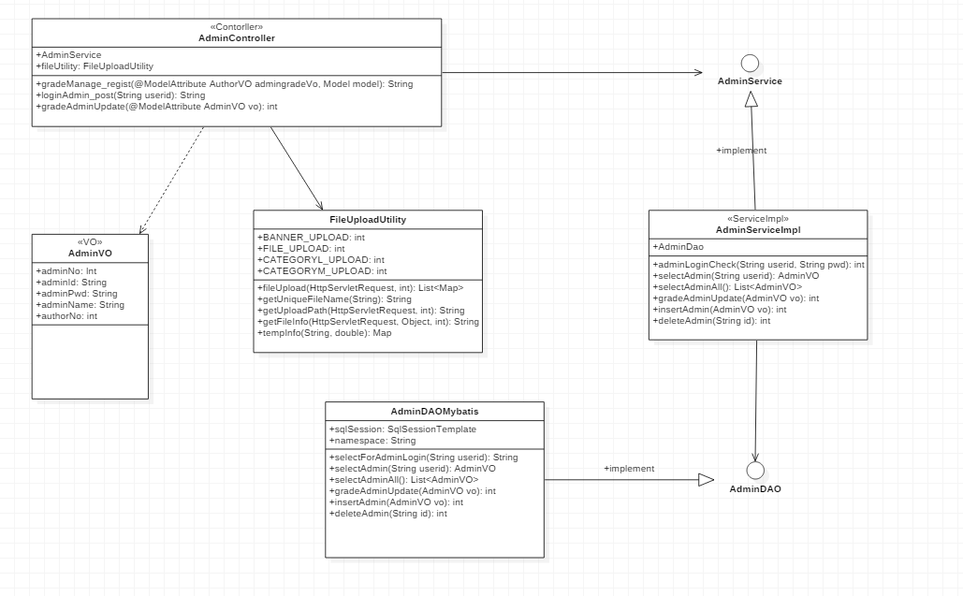
클래스 다이어그램 - 관리자
 | 목차
 | 프로젝트 개요
 | 주제 선정
 | 프로젝트 계획
 | 사이트 구성
 | Use Case
 | WBS,FBS
 | DB설계
 | 클래스 다이어그램
 | 스토리보드, 기술

Slide 72
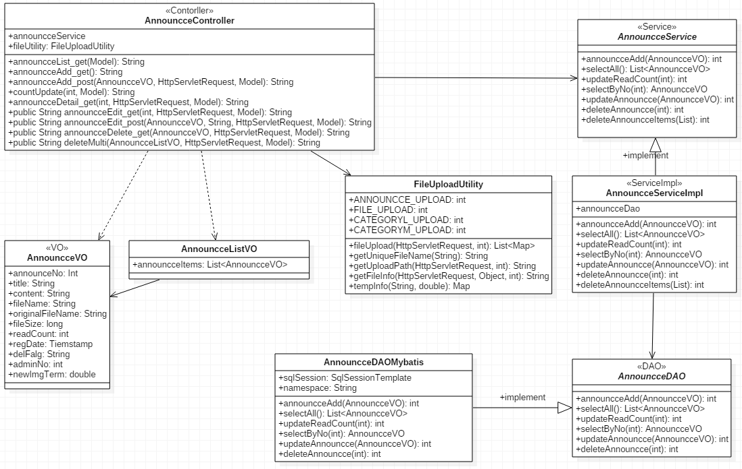
클래스 다이어그램 - 공지사항
 | 목차
 | 프로젝트 개요
 | 주제 선정
 | 프로젝트 계획
 | 사이트 구성
 | Use Case
 | WBS,FBS
 | DB설계
 | 클래스 다이어그램
 | 스토리보드, 기술

Slide 73
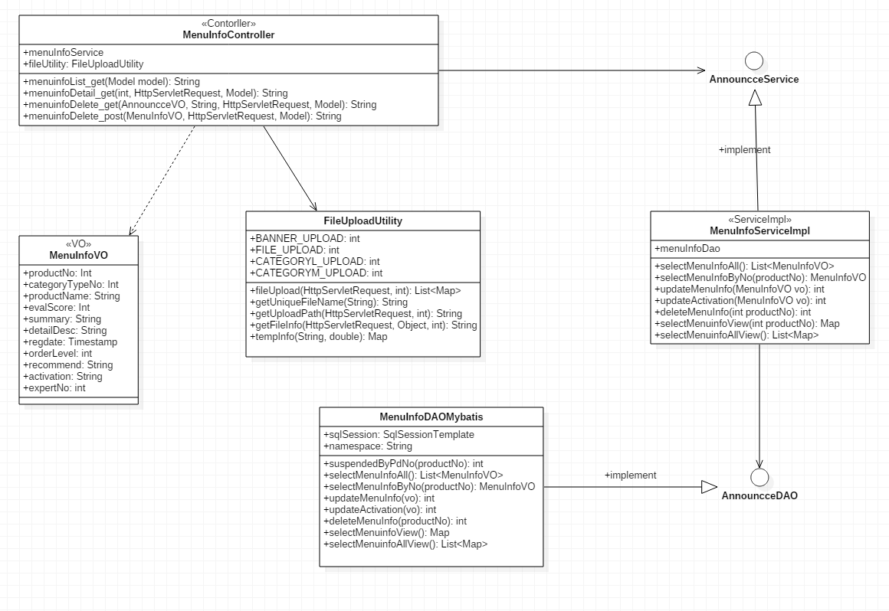
클래스 다이어그램 - 상품
 | 목차
 | 프로젝트 개요
 | 주제 선정
 | 프로젝트 계획
 | 사이트 구성
 | Use Case
 | WBS,FBS
 | DB설계
 | 클래스 다이어그램
 | 스토리보드, 기술

Slide 74
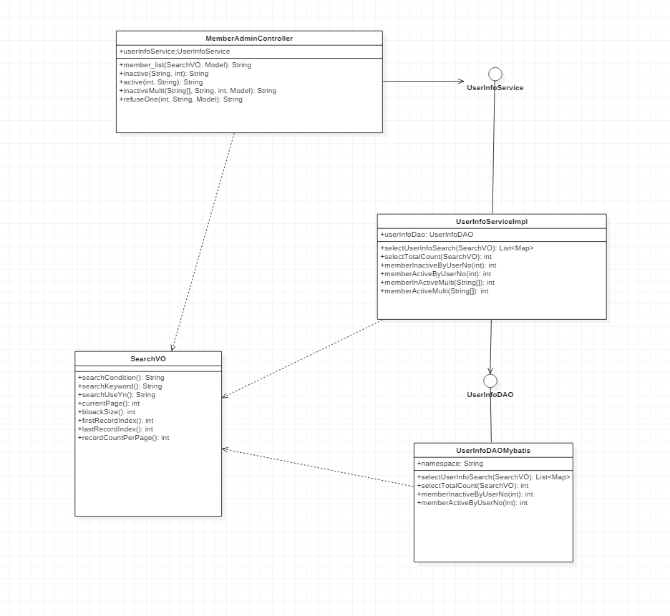
클래스 다이어그램
 | 목차
 | 프로젝트 개요
 | 주제 선정
 | 프로젝트 계획
 | 사이트 구성
 | Use Case
 | WBS,FBS
 | DB설계
 | 클래스 다이어그램
 | 스토리보드, 기술

Slide 75









사용된 API
 | 목차
 | 프로젝트 개요
 | 주제 선정
 | 프로젝트 계획
 | 사이트 구성
 | Use Case
 | WBS,FBS
 | DB설계
 | 클래스 다이어그램
 | 스토리보드, 기술
전문가 자격증 정보
안내게시판 Contact
인증 메일보내기
회원, 매출 통계
결제 / 환불
회원 주소정보
게시판
카테고리DB 엑셀 업로드
상품 이미지 확대

Slide 76
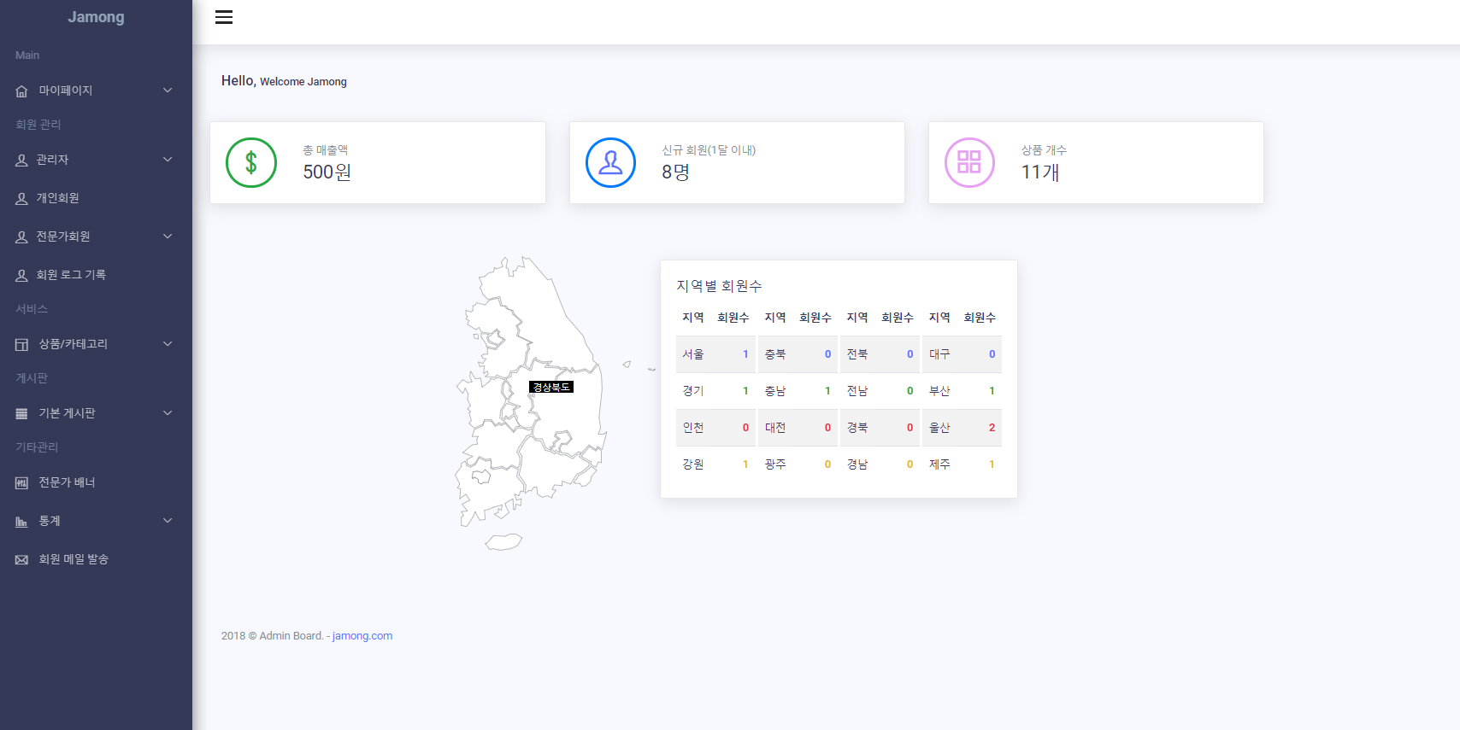
스토리보드 - 관리자
 | 목차
 | 프로젝트 개요
 | 주제 선정
 | 프로젝트 계획
 | 사이트 구성
 | Use Case
 | WBS,FBS
 | DB설계
 | 클래스 다이어그램
 | 스토리보드, 기술
메인페이지
기능 – 총 매출액, 신규회원, 상품개수, 지역별 회원수 통계

Slide 77
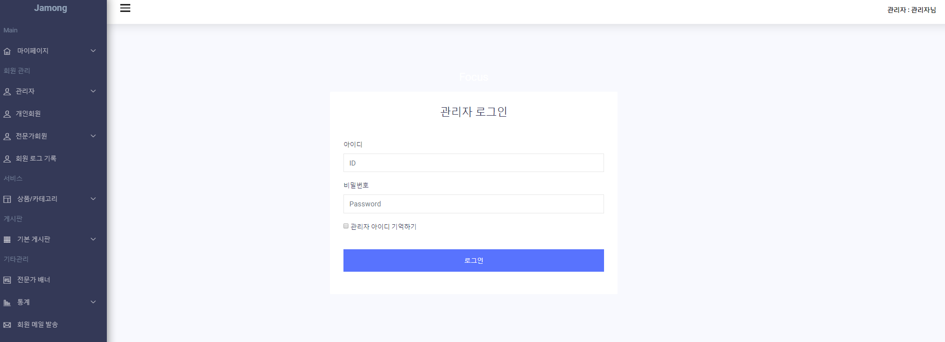
스토리보드 - 관리자
 | 목차
 | 프로젝트 개요
 | 주제 선정
 | 프로젝트 계획
 | 사이트 구성
 | Use Case
 | WBS,FBS
 | DB설계
 | 클래스 다이어그램
 | 스토리보드, 기술
로그인 페이지
기능 – 관리자 로그인, 비밀번호 암호화

Slide 78
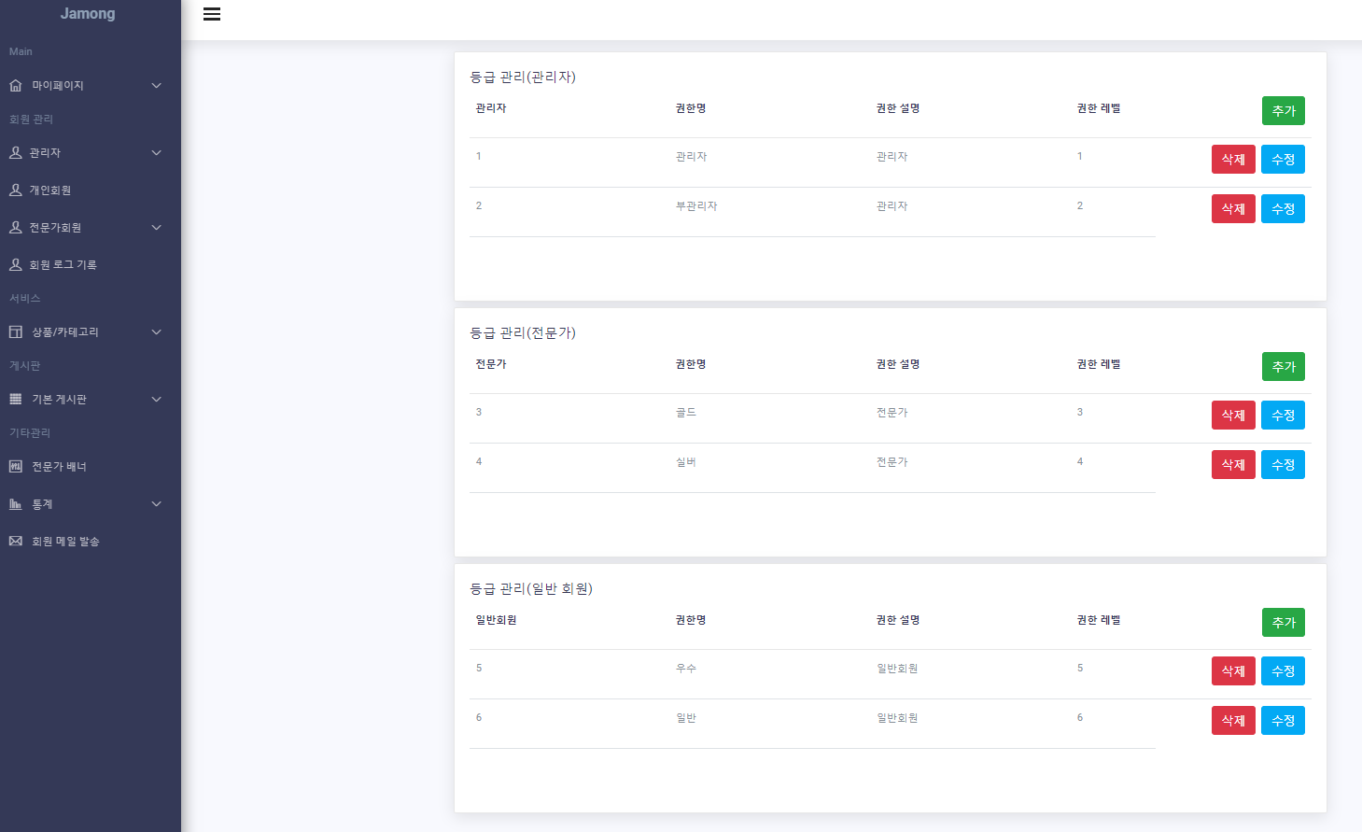
스토리보드 - 관리자
 | 목차
 | 프로젝트 개요
 | 주제 선정
 | 프로젝트 계획
 | 사이트 구성
 | Use Case
 | WBS,FBS
 | DB설계
 | 클래스 다이어그램
 | 스토리보드, 기술
등급 관리
기능 – 관리자, 전문가, 회원 등급별 추가, 수정, 삭제 기능

Slide 79
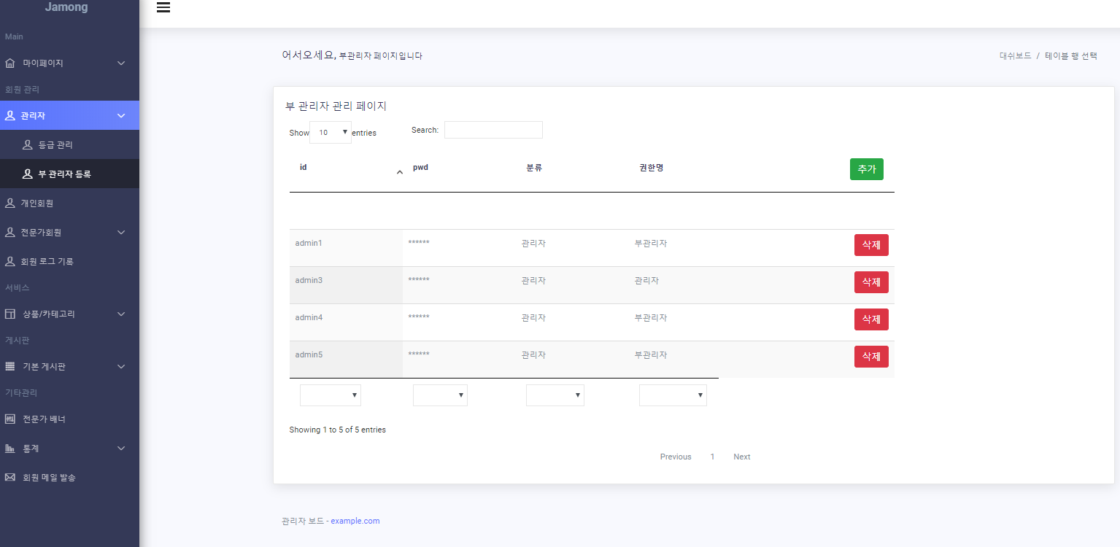
스토리보드 - 관리자
 | 목차
 | 프로젝트 개요
 | 주제 선정
 | 프로젝트 계획
 | 사이트 구성
 | Use Case
 | WBS,FBS
 | DB설계
 | 클래스 다이어그램
 | 스토리보드, 기술
부 관리자 등록
기능 – 부관리자 추가, 삭제

Slide 80
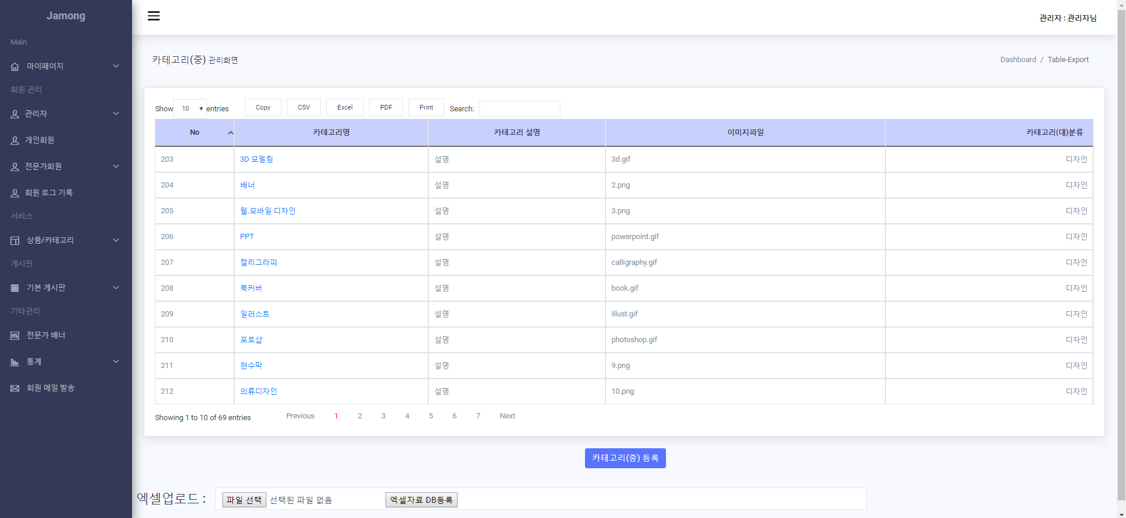
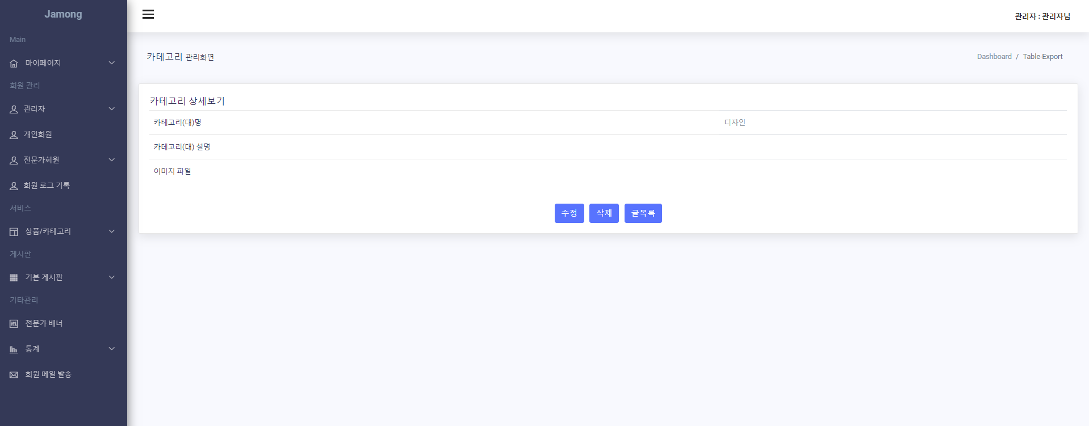
스토리보드 - 관리자
 | 목차
 | 프로젝트 개요
 | 주제 선정
 | 프로젝트 계획
 | 사이트 구성
 | Use Case
 | WBS,FBS
 | DB설계
 | 클래스 다이어그램
 | 스토리보드, 기술
카테고리(대,중) 리스트
-카테고리 등록과 상세보기 화면으로 이동
-엑셀 업로드

Slide 81
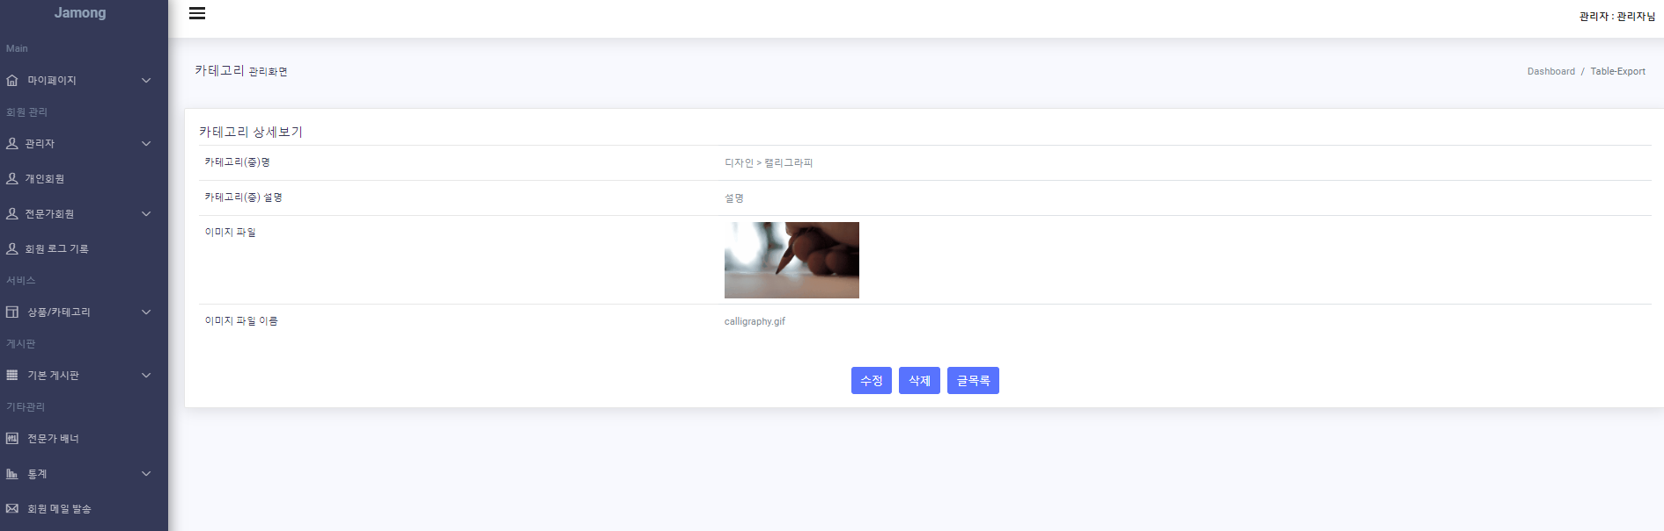
스토리보드 - 관리자
 | 목차
 | 프로젝트 개요
 | 주제 선정
 | 프로젝트 계획
 | 사이트 구성
 | Use Case
 | WBS,FBS
 | DB설계
 | 클래스 다이어그램
 | 스토리보드, 기술
상품/카테고리 – 카테고리(중) 상세
기능 – 카테고리(중) 상세 화면

Slide 82
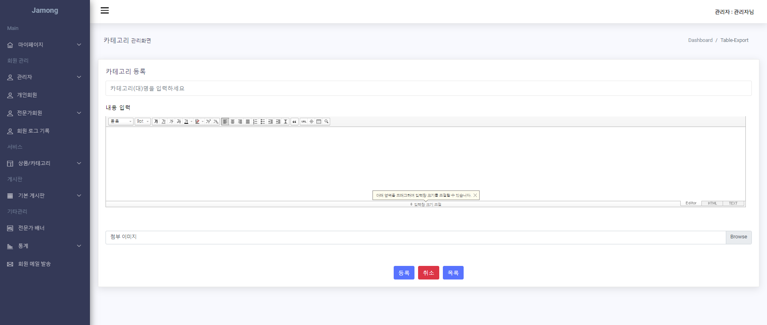
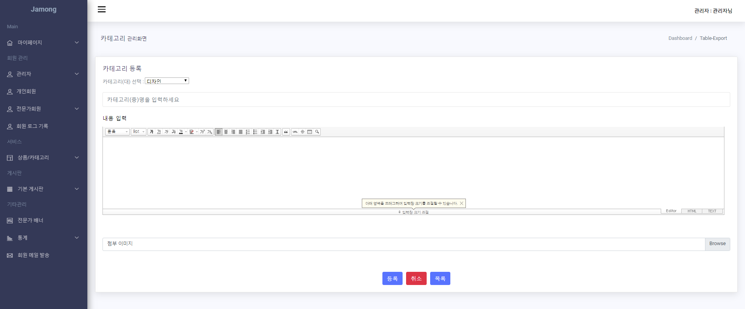
스토리보드 - 관리자
 | 목차
 | 프로젝트 개요
 | 주제 선정
 | 프로젝트 계획
 | 사이트 구성
 | Use Case
 | WBS,FBS
 | DB설계
 | 클래스 다이어그램
 | 스토리보드, 기술
카테고리(대,중) 등록
스마트에디터2 API를 사용하여 본문 내용 등록, 이미지 첨부 기능 구현

Slide 83
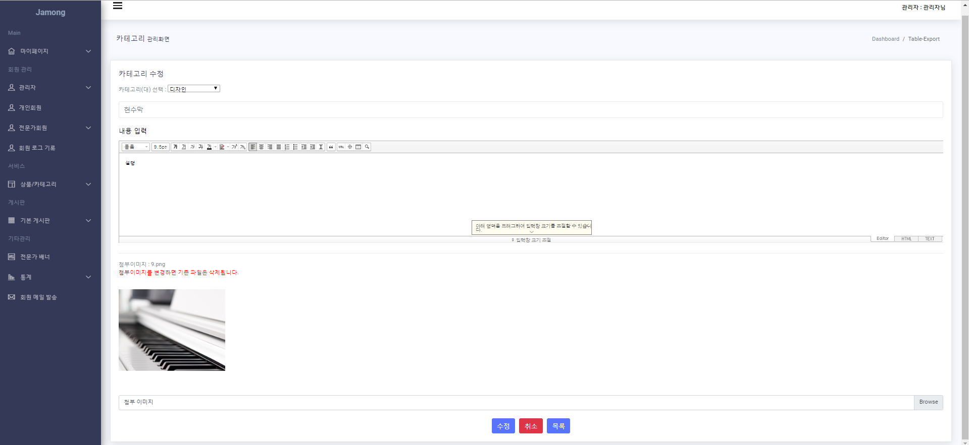
스토리보드 - 관리자
 | 목차
 | 프로젝트 개요
 | 주제 선정
 | 프로젝트 계획
 | 사이트 구성
 | Use Case
 | WBS,FBS
 | DB설계
 | 클래스 다이어그램
 | 스토리보드, 기술
카테고리(대,중) 수정
스마트에디터2 API를 사용하여 본문 내용 등록, 이미지 첨부 기능 구현

Slide 84
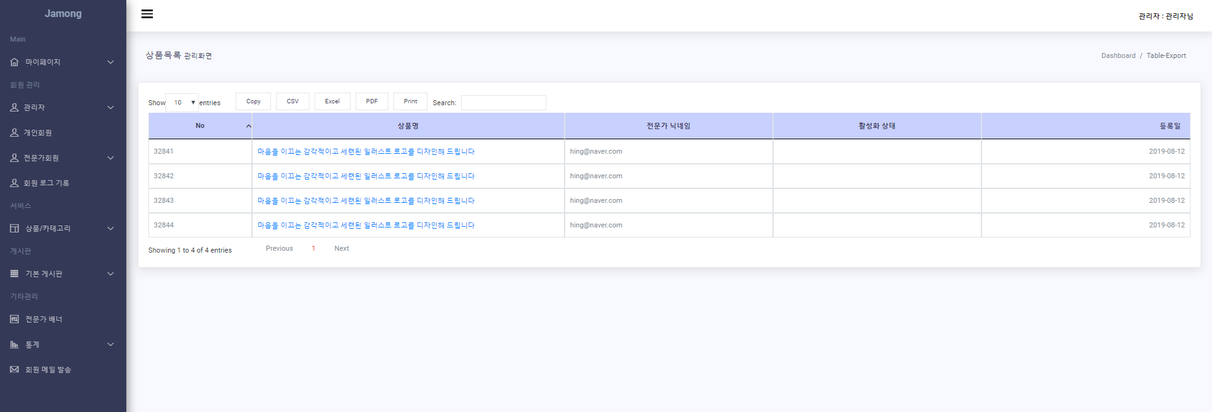
스토리보드 - 관리자
 | 목차
 | 프로젝트 개요
 | 주제 선정
 | 프로젝트 계획
 | 사이트 구성
 | Use Case
 | WBS,FBS
 | DB설계
 | 클래스 다이어그램
 | 스토리보드, 기술
상품 리스트
카테고리 등록과 상세보기 화면으로 이동이 가능합니다.

Slide 85
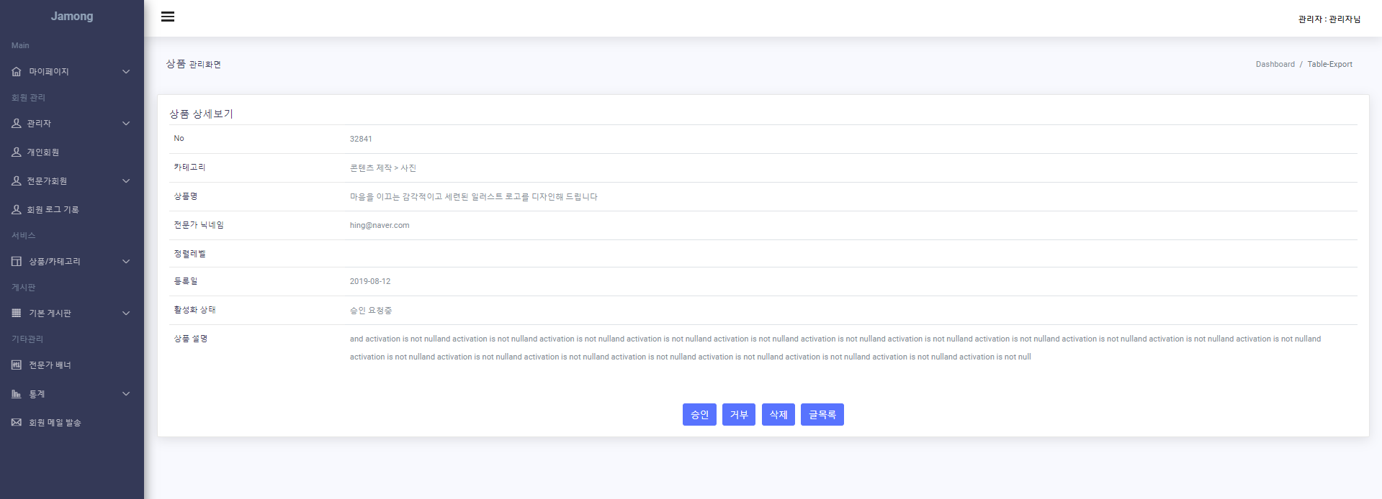
스토리보드 - 관리자
 | 목차
 | 프로젝트 개요
 | 주제 선정
 | 프로젝트 계획
 | 사이트 구성
 | Use Case
 | WBS,FBS
 | DB설계
 | 클래스 다이어그램
 | 스토리보드, 기술
상품 상세보기
전문가들이 등록한 상품들의 상세정보를 확인하고 활성화/비활성화 설정 밑 삭제를 할 수 있습니다.

Slide 86
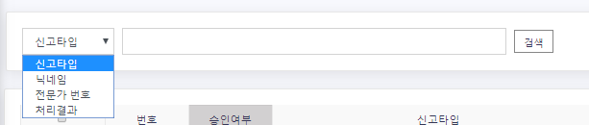
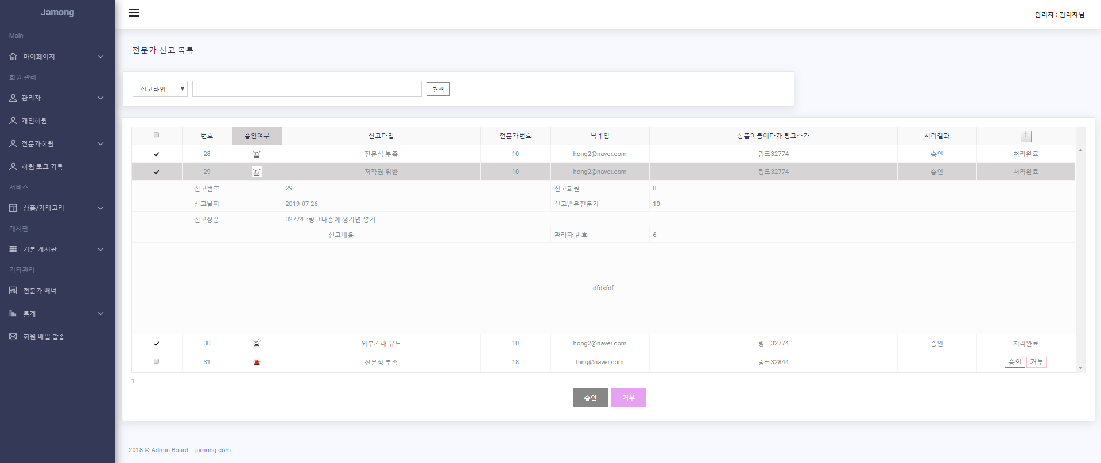
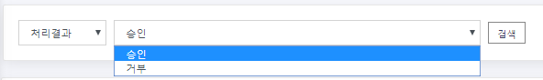
스토리보드 - 관리자
 | 목차
 | 프로젝트 개요
 | 주제 선정
 | 프로젝트 계획
 | 사이트 구성
 | Use Case
 | WBS,FBS
 | DB설계
 | 클래스 다이어그램
 | 스토리보드, 기술
전문가 신고 목록
-신고가 들어온 게시물에 대한 처리 페이지
구현된 기능: 1) 검색타입(신고유형, 닉네임)에 따른 신고결과 확인, 상세보기
2) 신고 승인 시(흑백 사이렌)/ 미승인 시 (컬러 사이렌)
3) 승인, 거부 개별처리, 일괄처리(승인 처리 시 해당 상품 정지)
4) 승인여부 컬럼 클릭 시 처리여부 별로 조회

Slide 87
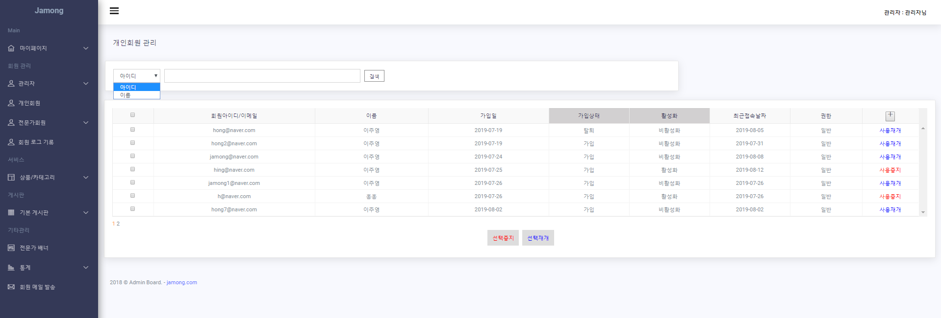
스토리보드 – 개인회원 관리
 | 목차
 | 프로젝트 개요
 | 주제 선정
 | 프로젝트 계획
 | 사이트 구성
 | Use Case
 | WBS,FBS
 | DB설계
 | 클래스 다이어그램
 | 스토리보드, 기술
개인회원 목록
-개인회원 관리 페이지
구현된 기능: 1) 검색타입(전문가 번호, 아이디) 에 따른 조회 가능
2) 가입상태, 활성화 클릭 시 상태에 따른 조회 가능
(가입, 탈퇴)(활성화 , 비활성화)
3) 회원 활성화, 비활성화 처리 기능(일괄처리, 개별처리)

Slide 88

스토리보드 – 전문가회원 관리
 | 목차
 | 프로젝트 개요
 | 주제 선정
 | 프로젝트 계획
 | 사이트 구성
 | Use Case
 | WBS,FBS
 | DB설계
 | 클래스 다이어그램
 | 스토리보드, 기술
전문가 회원 목록
-전문가 관리 페이지
구현된 기능: 1) 검색타입(전문가 번호, 아이디) 에 따른 조회 가능
2) 가입상태, 활성화 클릭 시 상태에 따른 조회 가능
(가입, 탈퇴)(활성화 , 비활성화)
3) 회원 활성화, 비활성화 처리 기능(일괄처리, 개별처리)

Slide 89

스토리보드 - 관리자
 | 목차
 | 프로젝트 개요
 | 주제 선정
 | 프로젝트 계획
 | 사이트 구성
 | Use Case
 | WBS,FBS
 | DB설계
 | 클래스 다이어그램
 | 스토리보드, 기술
전문가 배너 목록
배너 목록

Slide 90

스토리보드 - 관리자
 | 목차
 | 프로젝트 개요
 | 주제 선정
 | 프로젝트 계획
 | 사이트 구성
 | Use Case
 | WBS,FBS
 | DB설계
 | 클래스 다이어그램
 | 스토리보드, 기술
전문가 배너 상세보기
배너 상세보기, 활성화 여부

Slide 91

스토리보드 - 관리자
 | 목차
 | 프로젝트 개요
 | 주제 선정
 | 프로젝트 계획
 | 사이트 구성
 | Use Case
 | WBS,FBS
 | DB설계
 | 클래스 다이어그램
 | 스토리보드, 기술
회원 로그 기록 조회
로그 기록 목록, 회원 번호로 검색

Slide 92

스토리보드 - 관리자
 | 목차
 | 프로젝트 개요
 | 주제 선정
 | 프로젝트 계획
 | 사이트 구성
 | Use Case
 | WBS,FBS
 | DB설계
 | 클래스 다이어그램
 | 스토리보드, 기술
통계 - 회원
카테고리별 상품 개수, 회원/전문가 비율 통계 그래프

Slide 93

스토리보드 - 관리자
 | 목차
 | 프로젝트 개요
 | 주제 선정
 | 프로젝트 계획
 | 사이트 구성
 | Use Case
 | WBS,FBS
 | DB설계
 | 클래스 다이어그램
 | 스토리보드, 기술
통계 - 매출
상품 매출, 배너 매출 통계 그래프

Slide 94

스토리보드 - 관리자
 | 목차
 | 프로젝트 개요
 | 주제 선정
 | 프로젝트 계획
 | 사이트 구성
 | Use Case
 | WBS,FBS
 | DB설계
 | 클래스 다이어그램
 | 스토리보드, 기술
회원 메일 발송
전 회원 메일, 쪽지 발송 기능

Slide 95

스토리보드 - 관리자
 | 목차
 | 프로젝트 개요
 | 주제 선정
 | 프로젝트 계획
 | 사이트 구성
 | Use Case
 | WBS,FBS
 | DB설계
 | 클래스 다이어그램
 | 스토리보드, 기술
공지사항 – 목록
기능 – 페이징, 엑셀 다운로드, 검색, 다중 선택 삭제, 한화면 게시물 수 변경

Slide 96


스토리보드 - 관리자
 | 목차
 | 프로젝트 개요
 | 주제 선정
 | 프로젝트 계획
 | 사이트 구성
 | Use Case
 | WBS,FBS
 | DB설계
 | 클래스 다이어그램
 | 스토리보드, 기술
공지사항 – 상세보기/삭제

Slide 97

스토리보드 - 관리자
 | 목차
 | 프로젝트 개요
 | 주제 선정
 | 프로젝트 계획
 | 사이트 구성
 | Use Case
 | WBS,FBS
 | DB설계
 | 클래스 다이어그램
 | 스토리보드, 기술
공지사항 – 등록 / 수정
기능 – 스마트에디터 API

Slide 98

스토리보드 - 관리자
 | 목차
 | 프로젝트 개요
 | 주제 선정
 | 프로젝트 계획
 | 사이트 구성
 | Use Case
 | WBS,FBS
 | DB설계
 | 클래스 다이어그램
 | 스토리보드, 기술
FAQ – 목록

Slide 99

스토리보드 - 관리자
 | 목차
 | 프로젝트 개요
 | 주제 선정
 | 프로젝트 계획
 | 사이트 구성
 | Use Case
 | WBS,FBS
 | DB설계
 | 클래스 다이어그램
 | 스토리보드, 기술
FAQ – 카테고리별 필터

Slide 100

스토리보드 - 관리자
 | 목차
 | 프로젝트 개요
 | 주제 선정
 | 프로젝트 계획
 | 사이트 구성
 | Use Case
 | WBS,FBS
 | DB설계
 | 클래스 다이어그램
 | 스토리보드, 기술
서비스 평가 - 목록

Slide 101

스토리보드 - 관리자
 | 목차
 | 프로젝트 개요
 | 주제 선정
 | 프로젝트 계획
 | 사이트 구성
 | Use Case
 | WBS,FBS
 | DB설계
 | 클래스 다이어그램
 | 스토리보드, 기술
서비스 평가 – 상세 / 삭제

Slide 102


스토리보드 - 관리자
 | 목차
 | 프로젝트 개요
 | 주제 선정
 | 프로젝트 계획
 | 사이트 구성
 | Use Case
 | WBS,FBS
 | DB설계
 | 클래스 다이어그램
 | 스토리보드, 기술
안내 페이지 - 목록
안내 페이지 등록시 - 사용자 화면 하단에 목록 표시

Slide 103




스토리보드 – 메인 화면
 | 목차
 | 프로젝트 개요
 | 주제 선정
 | 프로젝트 계획
 | 사이트 구성
 | Use Case
 | WBS,FBS
 | DB설계
 | 클래스 다이어그램
 | 스토리보드, 기술
메인화면: top-첫 화면 top, 카테고리 선택 후 탑, 롤링배너, 실시간 댓글
구현 기능: 카테고리 선택 후 top – 마우스 오버 시 카테고리 중 출력
첫 화면 top – 검색 미리보기
롤링 배너 – 선택한 카테고리(대) 중 카테고리(중) 8개 항목 반복
실시간 댓글 – 댓글이 새로 업로드 될 때 마다 갱신

Slide 104

스토리보드 - 사용자
 | 목차
 | 프로젝트 개요
 | 주제 선정
 | 프로젝트 계획
 | 사이트 구성
 | Use Case
 | WBS,FBS
 | DB설계
 | 클래스 다이어그램
 | 스토리보드, 기술
회원 로그인
회원 로그인, 비밀번호 찾기, 회원가입 링크

Slide 105

스토리보드 - 사용자
 | 목차
 | 프로젝트 개요
 | 주제 선정
 | 프로젝트 계획
 | 사이트 구성
 | Use Case
 | WBS,FBS
 | DB설계
 | 클래스 다이어그램
 | 스토리보드, 기술
회원 가입
이메일 확인 메일 전송,이메일 존재 여부 확인, 유효성 체크, 우편번호 API

Slide 106


스토리보드 - 사용자
 | 목차
 | 프로젝트 개요
 | 주제 선정
 | 프로젝트 계획
 | 사이트 구성
 | Use Case
 | WBS,FBS
 | DB설계
 | 클래스 다이어그램
 | 스토리보드, 기술
회원 비밀번호 찾기
회원 이메일로 랜덤 코드 발송

Slide 107

스토리보드 - 사용자
 | 목차
 | 프로젝트 개요
 | 주제 선정
 | 프로젝트 계획
 | 사이트 구성
 | Use Case
 | WBS,FBS
 | DB설계
 | 클래스 다이어그램
 | 스토리보드, 기술
회원 정보 수정

Slide 108


스토리보드 - 사용자
 | 목차
 | 프로젝트 개요
 | 주제 선정
 | 프로젝트 계획
 | 사이트 구성
 | Use Case
 | WBS,FBS
 | DB설계
 | 클래스 다이어그램
 | 스토리보드, 기술
공지사항 - 목록

Slide 109


스토리보드 - 사용자
 | 목차
 | 프로젝트 개요
 | 주제 선정
 | 프로젝트 계획
 | 사이트 구성
 | Use Case
 | WBS,FBS
 | DB설계
 | 클래스 다이어그램
 | 스토리보드, 기술
공지사항 - 상세

Slide 110


스토리보드 - 사용자
 | 목차
 | 프로젝트 개요
 | 주제 선정
 | 프로젝트 계획
 | 사이트 구성
 | Use Case
 | WBS,FBS
 | DB설계
 | 클래스 다이어그램
 | 스토리보드, 기술
FAQ - 목록

Slide 111

스토리보드 - 사용자
 | 목차
 | 프로젝트 개요
 | 주제 선정
 | 프로젝트 계획
 | 사이트 구성
 | Use Case
 | WBS,FBS
 | DB설계
 | 클래스 다이어그램
 | 스토리보드, 기술
Contact
기능 - googleMapAPI

Slide 112

스토리보드 - 사용자
 | 목차
 | 프로젝트 개요
 | 주제 선정
 | 프로젝트 계획
 | 사이트 구성
 | Use Case
 | WBS,FBS
 | DB설계
 | 클래스 다이어그램
 | 스토리보드, 기술
일반회원 마이페이지

Slide 113

스토리보드 - 사용자
 | 목차
 | 프로젝트 개요
 | 주제 선정
 | 프로젝트 계획
 | 사이트 구성
 | Use Case
 | WBS,FBS
 | DB설계
 | 클래스 다이어그램
 | 스토리보드, 기술
전문가 마이페이지

Slide 114

스토리보드 – 사용자
 | 목차
 | 프로젝트 개요
 | 주제 선정
 | 프로젝트 계획
 | 사이트 구성
 | Use Case
 | WBS,FBS
 | DB설계
 | 클래스 다이어그램
 | 스토리보드, 기술
전문가등록화면
구현 기능: 전문가 등록, 이미 등록 완료 시 조회 및 수정

Slide 115

스토리보드 – 사용자
 | 목차
 | 프로젝트 개요
 | 주제 선정
 | 프로젝트 계획
 | 사이트 구성
 | Use Case
 | WBS,FBS
 | DB설계
 | 클래스 다이어그램
 | 스토리보드, 기술
전문가등록화면: 전문가 프로필 등록 화면
구현 기능: 사진 선택 시 미리보기 기능, 닉네임 빈칸일 저장 불가(기본 닉네임=가입아이디)
전문가 프로필 등록, 조회, 수정

Slide 116


스토리보드 – 사용자
 | 목차
 | 프로젝트 개요
 | 주제 선정
 | 프로젝트 계획
 | 사이트 구성
 | Use Case
 | WBS,FBS
 | DB설계
 | 클래스 다이어그램
 | 스토리보드, 기술
전문가등록화면: 전문가 전문분야 선택 화면
구현 기능: -처음 등록하는 회원은 저장 후 다음 이동 가능
-리스트 더블 클릭시 전문분야 선택 취소 가능, 상세분야 클릭 시 내 전문분야로 이동,
-전문분야에서 상세분야클릭 시 선택 취소,
-전문 분야 선택 취소 시 모든 상세분야 선택 취소
-등록, 조회

Slide 117


스토리보드 – 사용자
 | 목차
 | 프로젝트 개요
 | 주제 선정
 | 프로젝트 계획
 | 사이트 구성
 | Use Case
 | WBS,FBS
 | DB설계
 | 클래스 다이어그램
 | 스토리보드, 기술
전문가등록화면: 자격증,경력 입력 화면
구현 기능: -국가 기술 자격증 open api 사용

Slide 118


스토리보드 – 사용자
 | 목차
 | 프로젝트 개요
 | 주제 선정
 | 프로젝트 계획
 | 사이트 구성
 | Use Case
 | WBS,FBS
 | DB설계
 | 클래스 다이어그램
 | 스토리보드, 기술
서비스등록화면: 카테고리 등록 화면
구현 기능: -나의 서비스 목록
-승인 미처리 클릭 시 미리보기 제공

Slide 119


스토리보드 – 사용자
 | 목차
 | 프로젝트 개요
 | 주제 선정
 | 프로젝트 계획
 | 사이트 구성
 | Use Case
 | WBS,FBS
 | DB설계
 | 클래스 다이어그램
 | 스토리보드, 기술
서비스등록화면: 카테고리 등록 화면
구현 기능: -등록하기 클릭 시 프로필등록이 안돼있으면 이용 불가
-미 저장 시 다음 단계 진행 불가
-저장과 수정(임시저장)

Slide 120




스토리보드 – 사용자
 | 목차
 | 프로젝트 개요
 | 주제 선정
 | 프로젝트 계획
 | 사이트 구성
 | Use Case
 | WBS,FBS
 | DB설계
 | 클래스 다이어그램
 | 스토리보드, 기술
서비스등록화면: 서비스 설명 등록 화면
구현 기능: -상품 설명 텍스트 에디터 사용 글자 굵기, 기울기, 밑줄 기능 사용가능
-상품 설명 및 수정 안내 글자 수 제한
-동의 시 저장 가능
-저장 및 수정 기능 화면 동시 사용(임시저장)

Slide 121


스토리보드 – 사용자
 | 목차
 | 프로젝트 개요
 | 주제 선정
 | 프로젝트 계획
 | 사이트 구성
 | Use Case
 | WBS,FBS
 | DB설계
 | 클래스 다이어그램
 | 스토리보드, 기술
서비스등록화면: 이미지 등록 화면
구현 기능: -이미지 프리뷰 기능
-이미지 업로드 개수 제한(개수 제한 이상 등록 시 이미지 추가 불가)
-이미지 선택 후 취소 가능
-메인 이미지 최소 1개 등록필요
-저장 및 수정(임시저장)

Slide 122

스토리보드 – 사용자
 | 목차
 | 프로젝트 개요
 | 주제 선정
 | 프로젝트 계획
 | 사이트 구성
 | Use Case
 | WBS,FBS
 | DB설계
 | 클래스 다이어그램
 | 스토리보드, 기술
서비스등록화면: 패키지 등록 화면
구현 기능: -가격 입력 칸 숫자만 입력가능
- 패키지 레벨 선택가능

Slide 123



스토리보드 – 사용자
 | 목차
 | 프로젝트 개요
 | 주제 선정
 | 프로젝트 계획
 | 사이트 구성
 | Use Case
 | WBS,FBS
 | DB설계
 | 클래스 다이어그램
 | 스토리보드, 기술
결제 화면: 결제 확인 화면, 결제, 주문완료 화면
구현 기능: -결제 구현(판매자나 구매자가 구매 취소 시 결제 취소(환불))
-클라이언트 측에서 가격변경 시도 시 거래 미진행

Slide 124

스토리보드 - 사용자
 | 목차
 | 프로젝트 개요
 | 주제 선정
 | 프로젝트 계획
 | 사이트 구성
 | Use Case
 | WBS,FBS
 | DB설계
 | 클래스 다이어그램
 | 스토리보드, 기술
배너 – 관리화면
전문가 배너 등록

Slide 125

스토리보드 - 사용자
 | 목차
 | 프로젝트 개요
 | 주제 선정
 | 프로젝트 계획
 | 사이트 구성
 | Use Case
 | WBS,FBS
 | DB설계
 | 클래스 다이어그램
 | 스토리보드, 기술
구매관리

Slide 126

스토리보드 - 사용자
 | 목차
 | 프로젝트 개요
 | 주제 선정
 | 프로젝트 계획
 | 사이트 구성
 | Use Case
 | WBS,FBS
 | DB설계
 | 클래스 다이어그램
 | 스토리보드, 기술
판매관리

Slide 127

스토리보드 - 사용자
 | 목차
 | 프로젝트 개요
 | 주제 선정
 | 프로젝트 계획
 | 사이트 구성
 | Use Case
 | WBS,FBS
 | DB설계
 | 클래스 다이어그램
 | 스토리보드, 기술
카테고리(검색) 상품목록

Slide 128

스토리보드 - 사용자
 | 목차
 | 프로젝트 개요
 | 주제 선정
 | 프로젝트 계획
 | 사이트 구성
 | Use Case
 | WBS,FBS
 | DB설계
 | 클래스 다이어그램
 | 스토리보드, 기술
메시지 – 목록
회원 메일, 쪽지 발송 기능

Slide 129

스토리보드 - 사용자
 | 목차
 | 프로젝트 개요
 | 주제 선정
 | 프로젝트 계획
 | 사이트 구성
 | Use Case
 | WBS,FBS
 | DB설계
 | 클래스 다이어그램
 | 스토리보드, 기술
메시지 – 보내기
쪽지 발송

Slide 130

스토리보드 - 사용자
 | 목차
 | 프로젝트 개요
 | 주제 선정
 | 프로젝트 계획
 | 사이트 구성
 | Use Case
 | WBS,FBS
 | DB설계
 | 클래스 다이어그램
 | 스토리보드, 기술
통계 화면 – 연도별 통계, 월별 통계

Slide 131

스토리보드 - 사용자
 | 목차
 | 프로젝트 개요
 | 주제 선정
 | 프로젝트 계획
 | 사이트 구성
 | Use Case
 | WBS,FBS
 | DB설계
 | 클래스 다이어그램
 | 스토리보드, 기술
자료실 – 보낸 자료, 받은 자료
구매한 상품의 전문가 자료를 확인, 다운로드

Slide 132


스토리보드 - 사용자
 | 목차
 | 프로젝트 개요
 | 주제 선정
 | 프로젝트 계획
 | 사이트 구성
 | Use Case
 | WBS,FBS
 | DB설계
 | 클래스 다이어그램
 | 스토리보드, 기술
상품상세
기능 – 즐겨찾기, 신고, 서비스평가, 평가글 대댓글, 패키지 주문, cloud-zoom API

Slide 133

스토리보드 - 사용자
 | 목차
 | 프로젝트 개요
 | 주제 선정
 | 프로젝트 계획
 | 사이트 구성
 | Use Case
 | WBS,FBS
 | DB설계
 | 클래스 다이어그램
 | 스토리보드, 기술
상품신고

Slide 134

스토리보드 - 사용자
 | 목차
 | 프로젝트 개요
 | 주제 선정
 | 프로젝트 계획
 | 사이트 구성
 | Use Case
 | WBS,FBS
 | DB설계
 | 클래스 다이어그램
 | 스토리보드, 기술
신고목록

Slide 135

스토리보드 - 사용자
 | 목차
 | 프로젝트 개요
 | 주제 선정
 | 프로젝트 계획
 | 사이트 구성
 | Use Case
 | WBS,FBS
 | DB설계
 | 클래스 다이어그램
 | 스토리보드, 기술
즐겨찾기

Slide 136

스토리보드 - 사용자
 | 목차
 | 프로젝트 개요
 | 주제 선정
 | 프로젝트 계획
 | 사이트 구성
 | Use Case
 | WBS,FBS
 | DB설계
 | 클래스 다이어그램
 | 스토리보드, 기술
즐겨찾기

Slide 137

스토리보드 - 사용자
 | 목차
 | 프로젝트 개요
 | 주제 선정
 | 프로젝트 계획
 | 사이트 구성
 | Use Case
 | WBS,FBS
 | DB설계
 | 클래스 다이어그램
 | 스토리보드, 기술
빠른 이동 / 최근 본 상품

